Slide 1

딥러닝을 위한 정형화
1. Regularization 소개

Slide 2
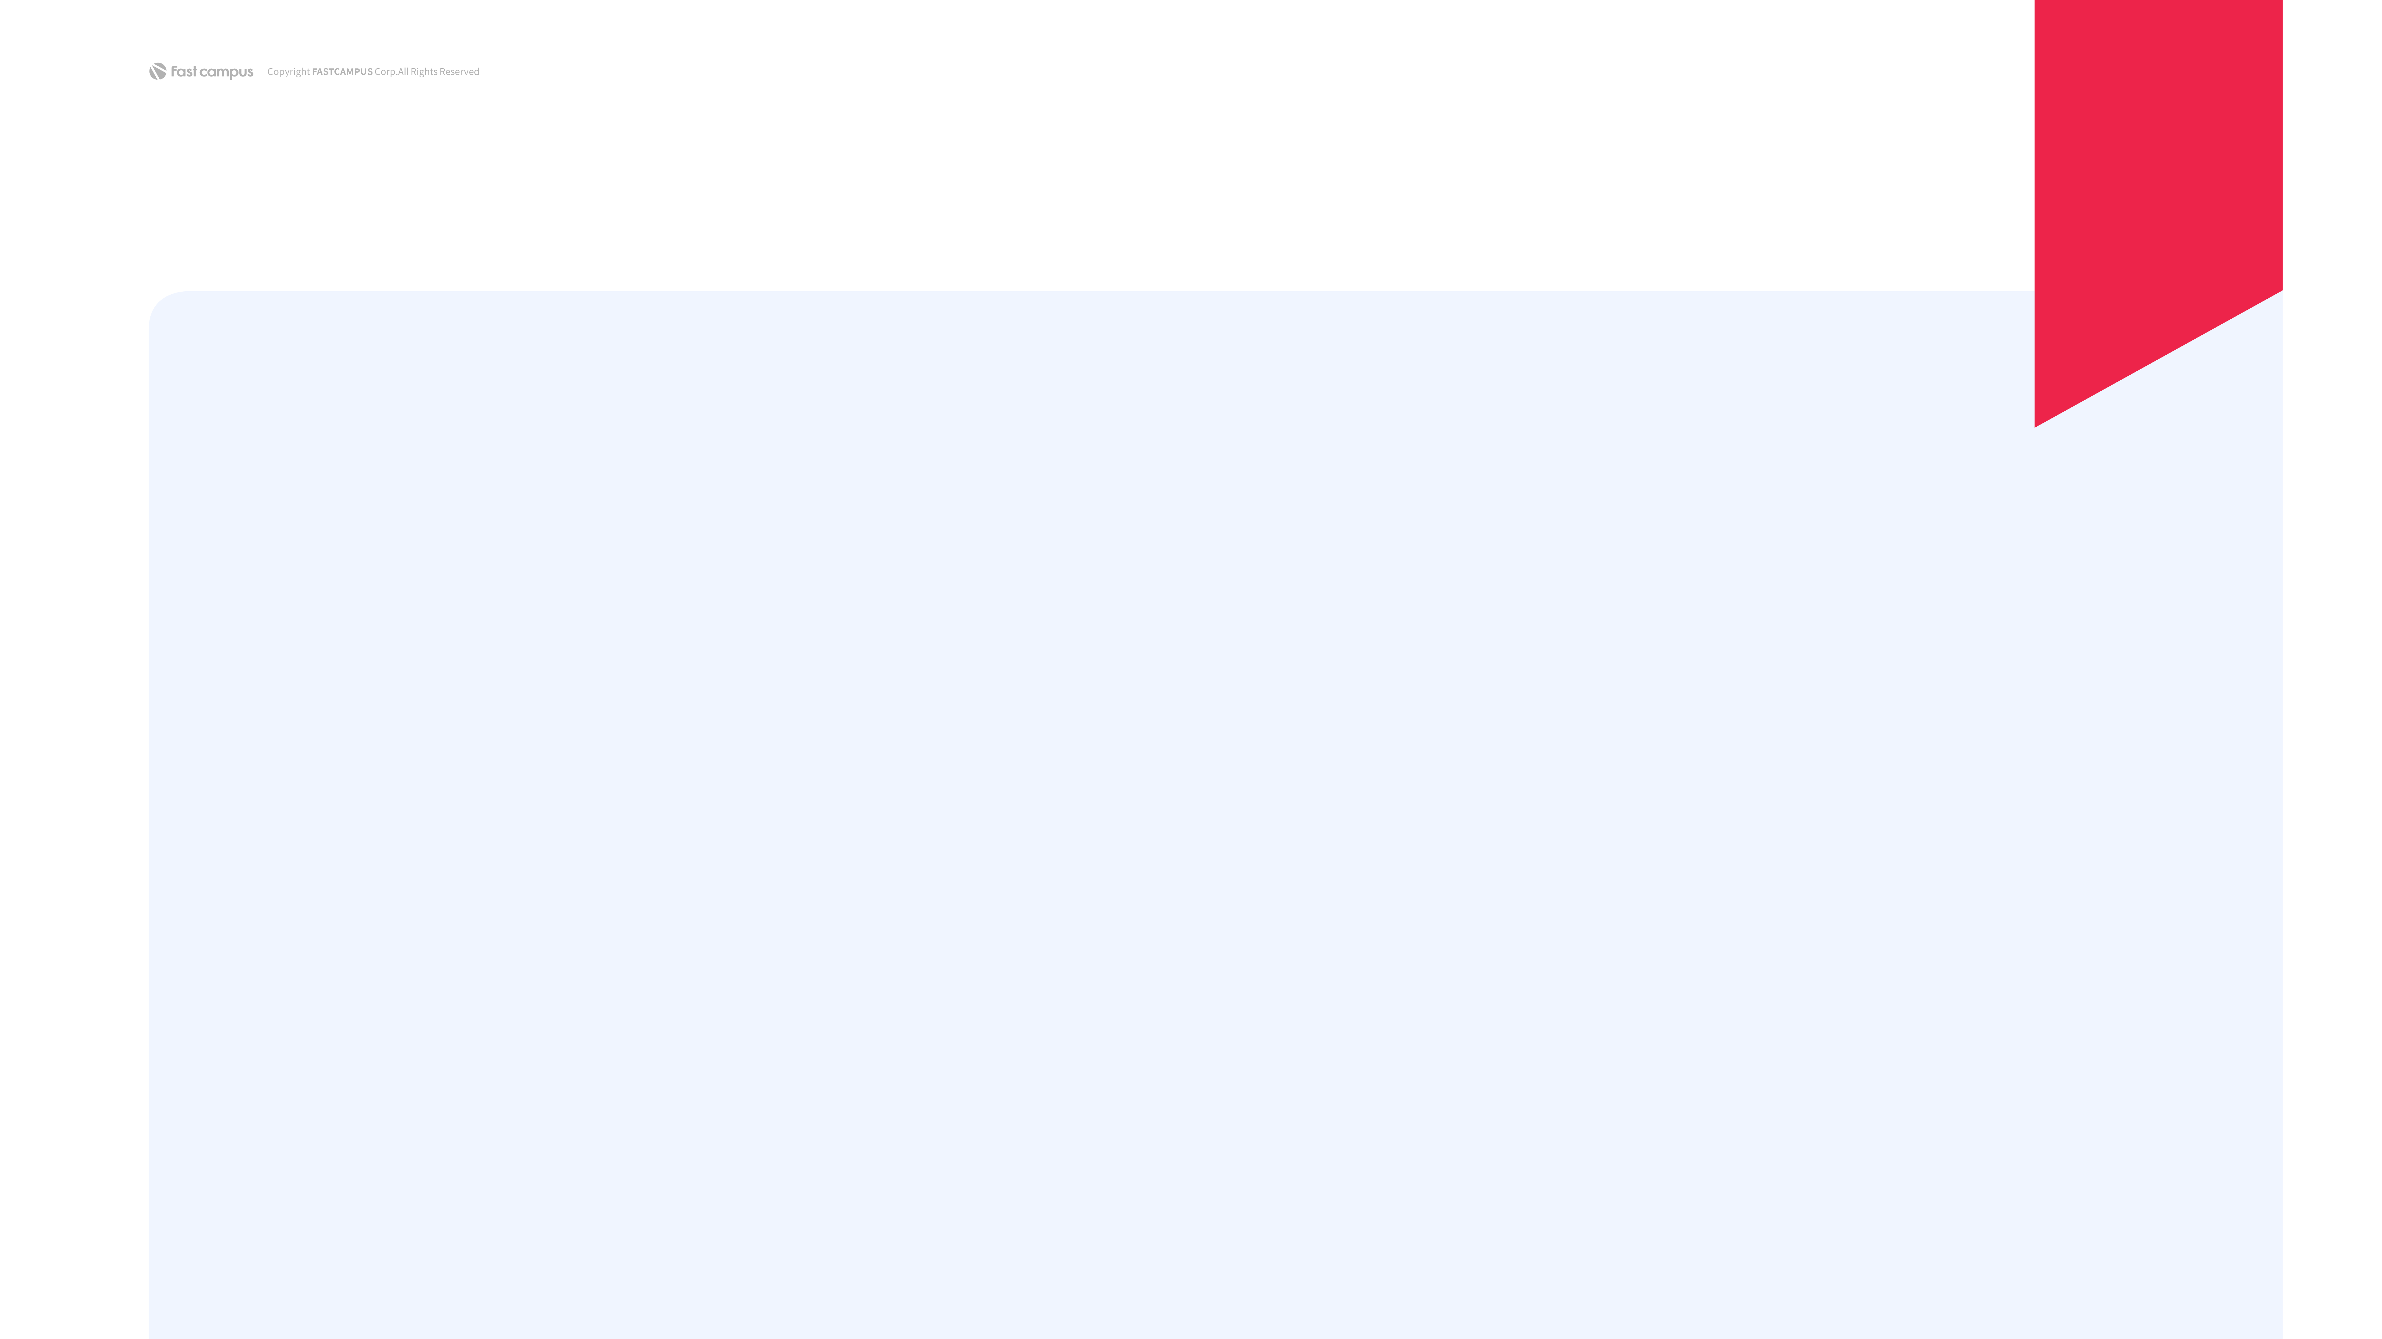
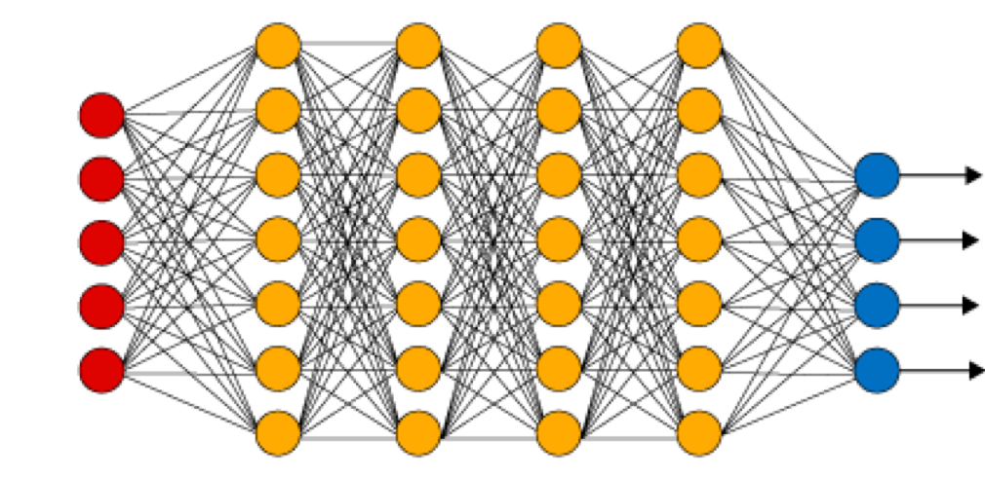
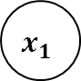
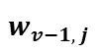
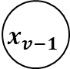
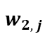
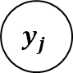
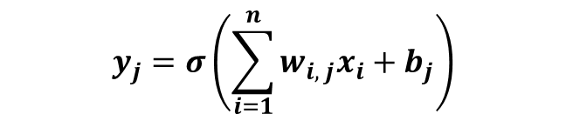
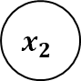
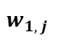
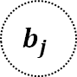
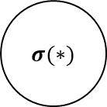
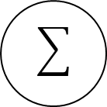
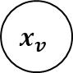
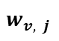
딥러닝과 오버피팅 문제
3.
정형화 [Regularization]
딥 러닝: 일반적으로 딥러닝이 아닌 신경망보다 “많은 파라미터”를 가진다.
→ 필연적으로 학습 과정에서 새로운 문제들이 생기는데…
Constant
$$b_{j}$$
$$x_{1}$$
$$x_{2}$$
$$w_{1, j}$$
Transfer function
Activation function
. . .
$$w_{2, j}$$
$$σ(∗)$$
Input Features
$$y_{j}$$
$$w_{v−1, j}$$
$$x_{v−1}$$
$$w_{v, j}$$
$$y_{j}=σ\left(\sum_{i=1}^{n}{w_{i, j}x_{i}}+b_{j}\right)$$
$$x_{v}$$

Slide 3
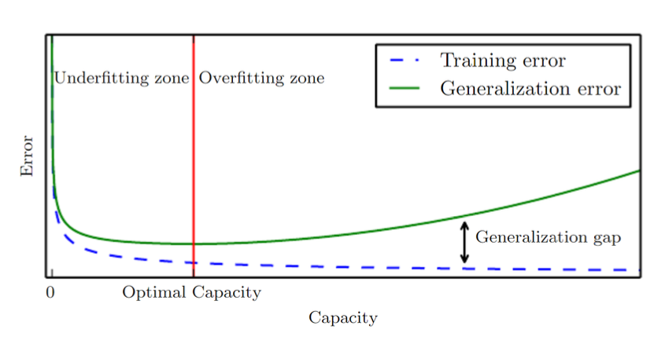
딥러닝과 오버피팅 문제
3.
정형화 [Regularization]
오버 피팅
딥러닝은 기본적으로 weight를 깊게 쌓기 쉬운 모델이다. 즉 complexity 가 높아져 overfitting이 생기기 쉽다!
모델이 train data에는 잘 작동하나, test data에는 잘 작동하지 않는다!
모델 수용량 (capacity)가 커지면, 모델이 그만큼 데이터를 더 필요로 하게 된다!
리뷰: Overfitting
낮은 Bias
높은 Variance
Goodfellow, Ian, Yoshua Bengio, and Aaron Courville. Deep learning. MIT press, 2016.

Slide 4
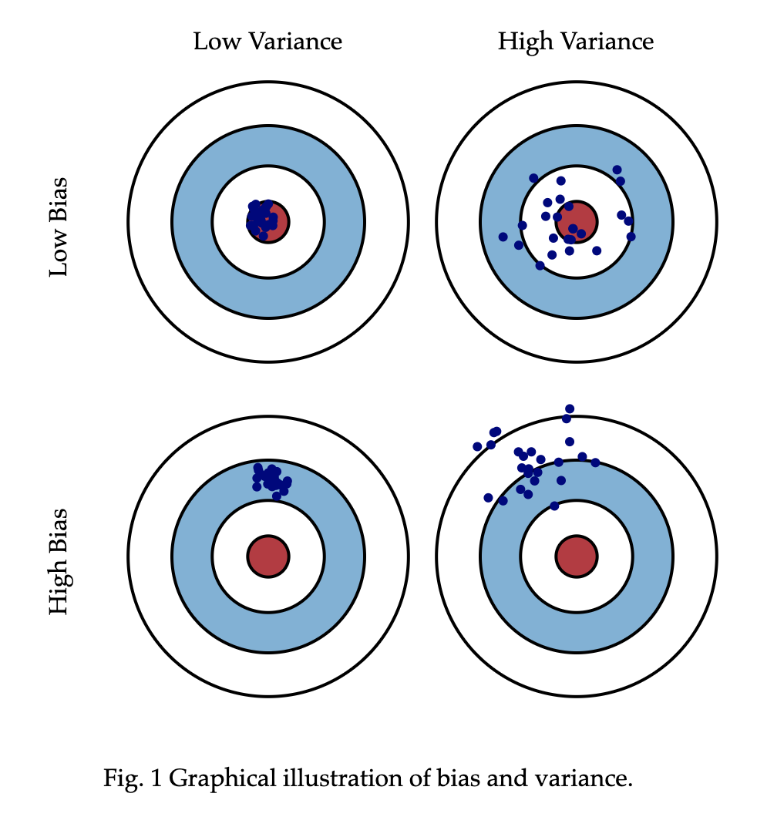
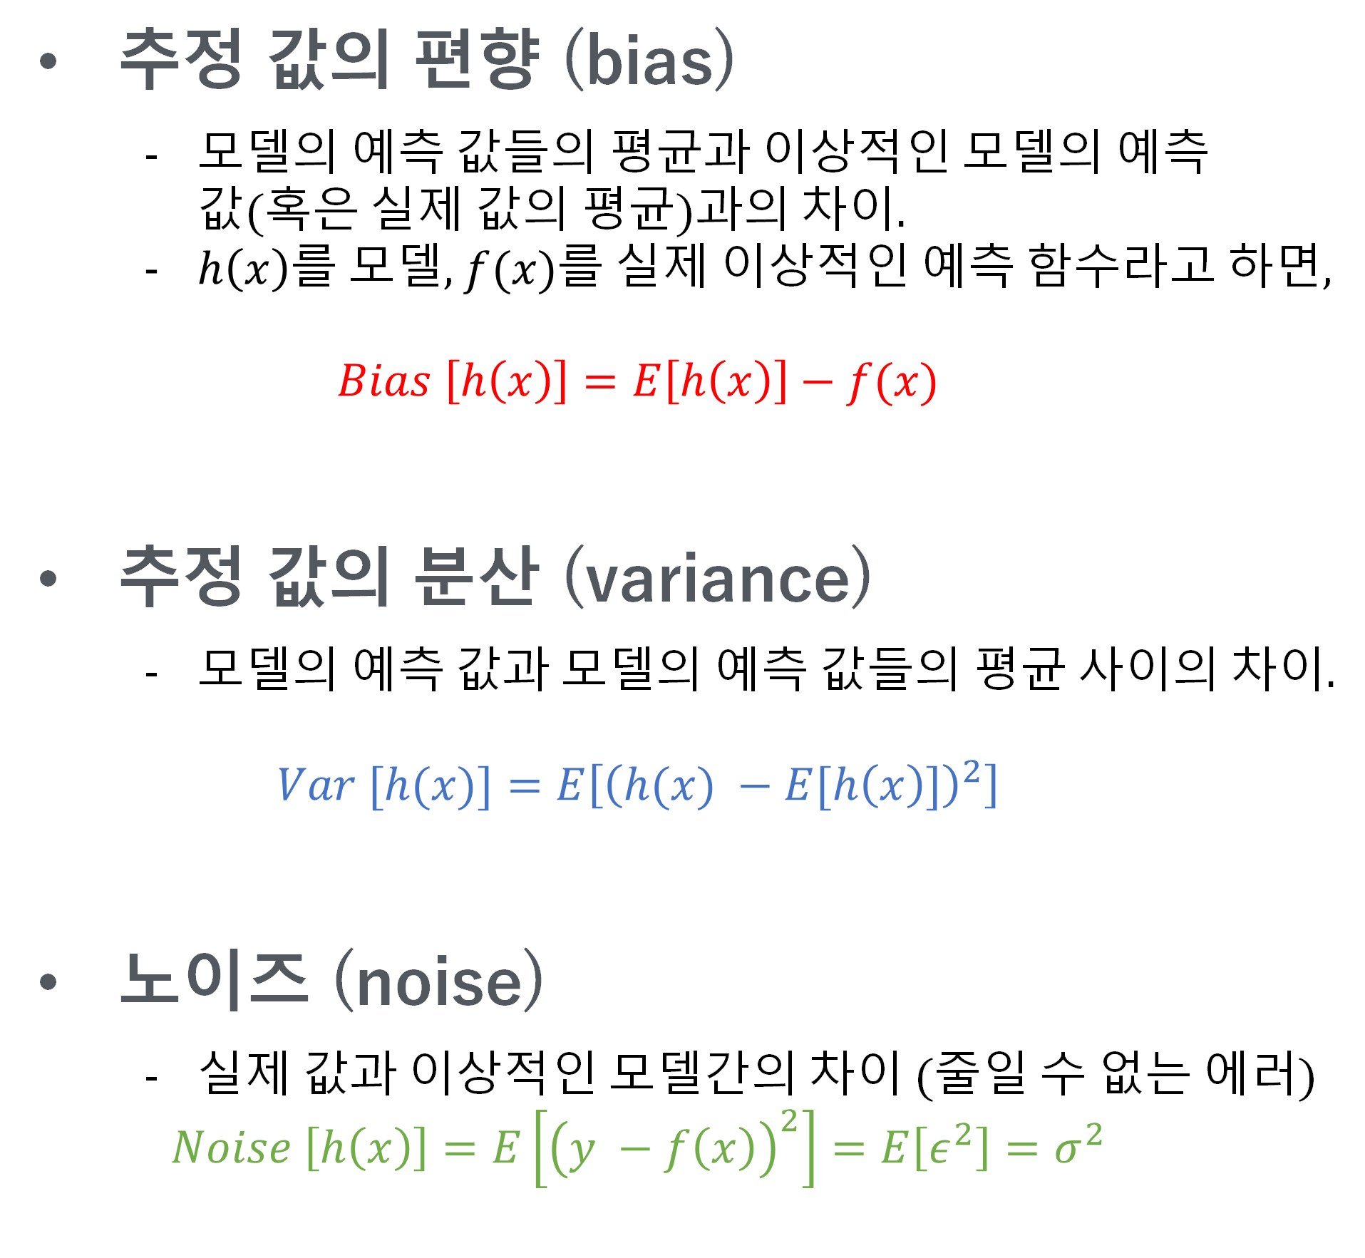
딥러닝과 오버피팅 문제
Recap: 편향 (bias), 분산 (variance)
3.
정형화 [Regularization]
추정 값의 편향 (bias)
모델의 예측 값들의 평균과 이상적인 모델의 예측 값(혹은 실제 값의 평균)과의 차이.
$h\left(x\right)$를 모델, $f(x)$를 실제 이상적인 예측 함수라고 하면,
$$Bias \left[h\left(x\right)\right]=E\left[h\left(x\right)\right]−f(x)$$
추정 값의 분산 (variance)
모델의 예측 값과 모델의 예측 값들의 평균 사이의 차이.
$$Var [h(x)]=E\left[{\left(h(x) −E[h\left(x\right)]\right)}^{2}\right]$$
노이즈 (noise)
실제 값과 이상적인 모델간의 차이 (줄일 수 없는 에러)
$$Noise \left[h\left(x\right)\right]=E\left[{\left(y −f\left(x\right)\right)}^{2}\right]=E\left[ε^{2}\right]=σ^{2}$$
http://scott.fortmann-roe.com/docs/BiasVariance.html

Slide 5
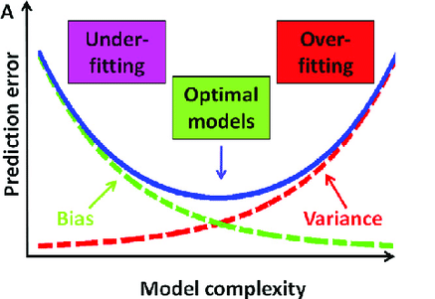
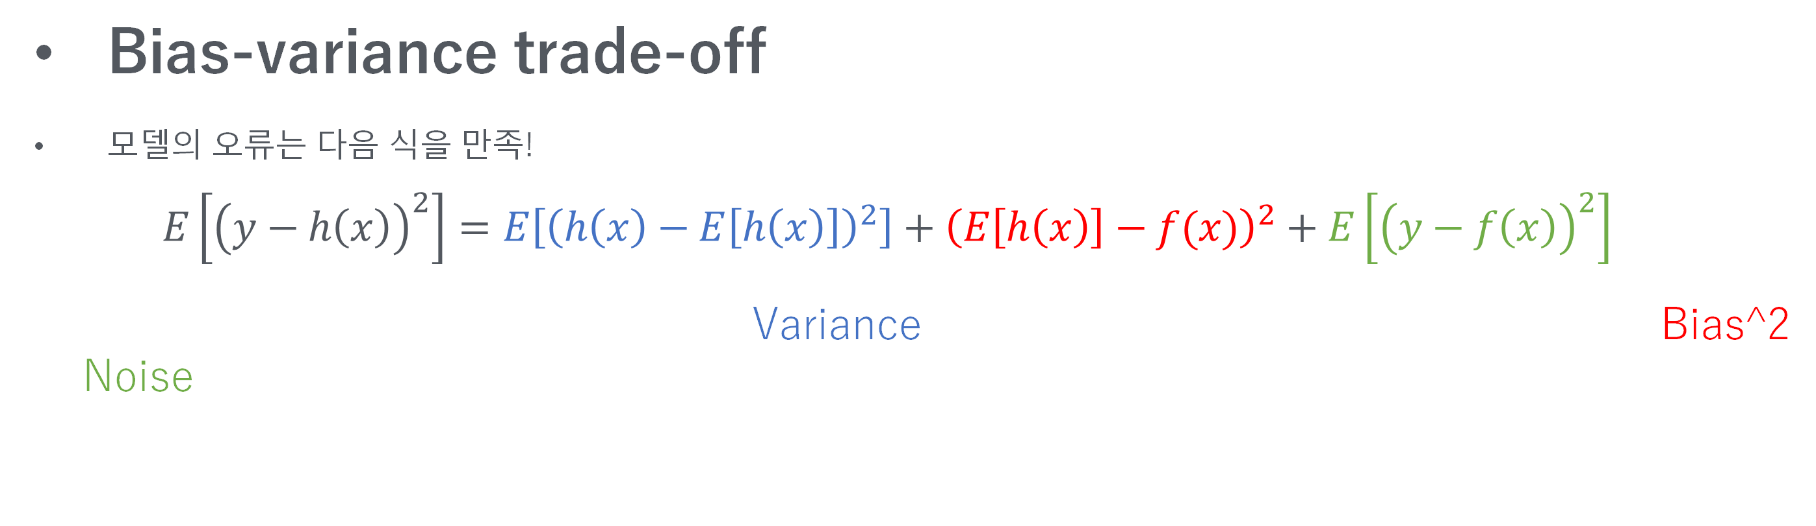
딥러닝과 오버피팅 문제
Recap: 편향-분산 트레이드오프 (Bias-Variance Trade-off)
3.
정형화 [Regularization]
Bias-variance trade-off
모델의 오류는 다음 식을 만족!
$$E\left[{\left(y−h\left(x\right)\right)}^{2}\right]=E\left[{\left(h\left(x\right)−E\left[h\left(x\right)\right]\right)}^{2}\right]+{\left(E\left[h\left(x\right)\right]−f(x)\right)}^{2}+E\left[{\left(y−f\left(x\right)\right)}^{2}\right]$$
Variance Bias^2 Noise
Bias, Variance 모두 적절한 단계로 낮은, 모델 수용량을 찾는 것을 목표로 하여야 한다 !
그러나 현실적으로 어려움이 있음!
모델 수용량을 올리되, 다른 방법으로 조절할 수 있을까?
➔ 정형화(regularization)!
Deng, Bai-Chuan, et al. "A new strategy to prevent over-fitting in partial least squares models based on model population analysis." Analytica chimica acta 880 (2015): 32-41.

Slide 6
정형화는?
3.
정형화 [Regularization]
정형화 (regularization)
오버피팅이나, well-posed 문제가 되지 못하고 ill-posed가 된 머신 러닝 모델을 추가적인 정보를 더하는 등 프로세스를 통해 해결하는 방법.
참고: Well-posed 문제란?
존재(exists)하고, 유일(unique)하며, 지속적으로 데이터를 신뢰(depends on data continuously)할 수 있는 문제.
(Rosasco, Lorenzo, et al. "Learning, regularization and ill-posed inverse problems." Advances in Neural Information Processing Systems 17 (2004): 1145-1152.)

Slide 7
정형화의 전략 (overview)
3.
정형화 [Regularization]
정형화 (regularization)의 종류는?
제한 (restrictions)을 거는 파라미터 값 등을 넣는 방법.
학습 데이터를 설명하는 여러 개의 가설 모델들을 혼합하는 방법.
최적화 프로세스를 수정하는 방법.
데이터 분포의 이전 정보 (prior knowledge)를 이용하여 추가적인 학습데이터를 더해, 모델 학습에 정형화하는 방법.

Slide 8
딥러닝을 위한 정형화
2. Norm기반 Regularization

Slide 9
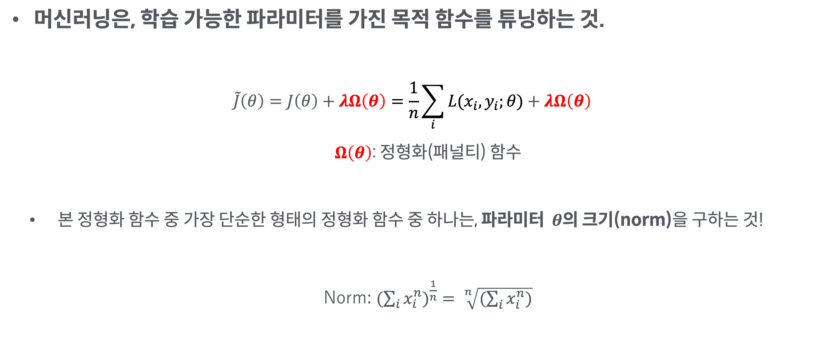
머신 러닝에서 Regularization, 패널티 함수
3.
정형화 [Regularization]
머신러닝은, 학습 가능한 파라미터를 가진 목적 함수를 튜닝하는 것.
$$\tilde{J}\left(θ\right)=J\left(θ\right)+λΩ\left(θ\right)=\frac{1}{n}\sum_{i}{L(x_{i}, y_{i};θ)}+λΩ\left(θ\right)$$
$Ω\left(θ\right)$: 정형화(패널티) 함수
본 정형화 함수 중 가장 단순한 형태의 정형화 함수 중 하나는, 파라미터 $θ$의 크기(norm)을 구하는 것!
Norm: $({\sum_{i}{x_{i}^{n})}}^{\frac{1}{n}}= \sqrt[n]{(\sum_{i}{x_{i}^{n})}}$

Slide 10
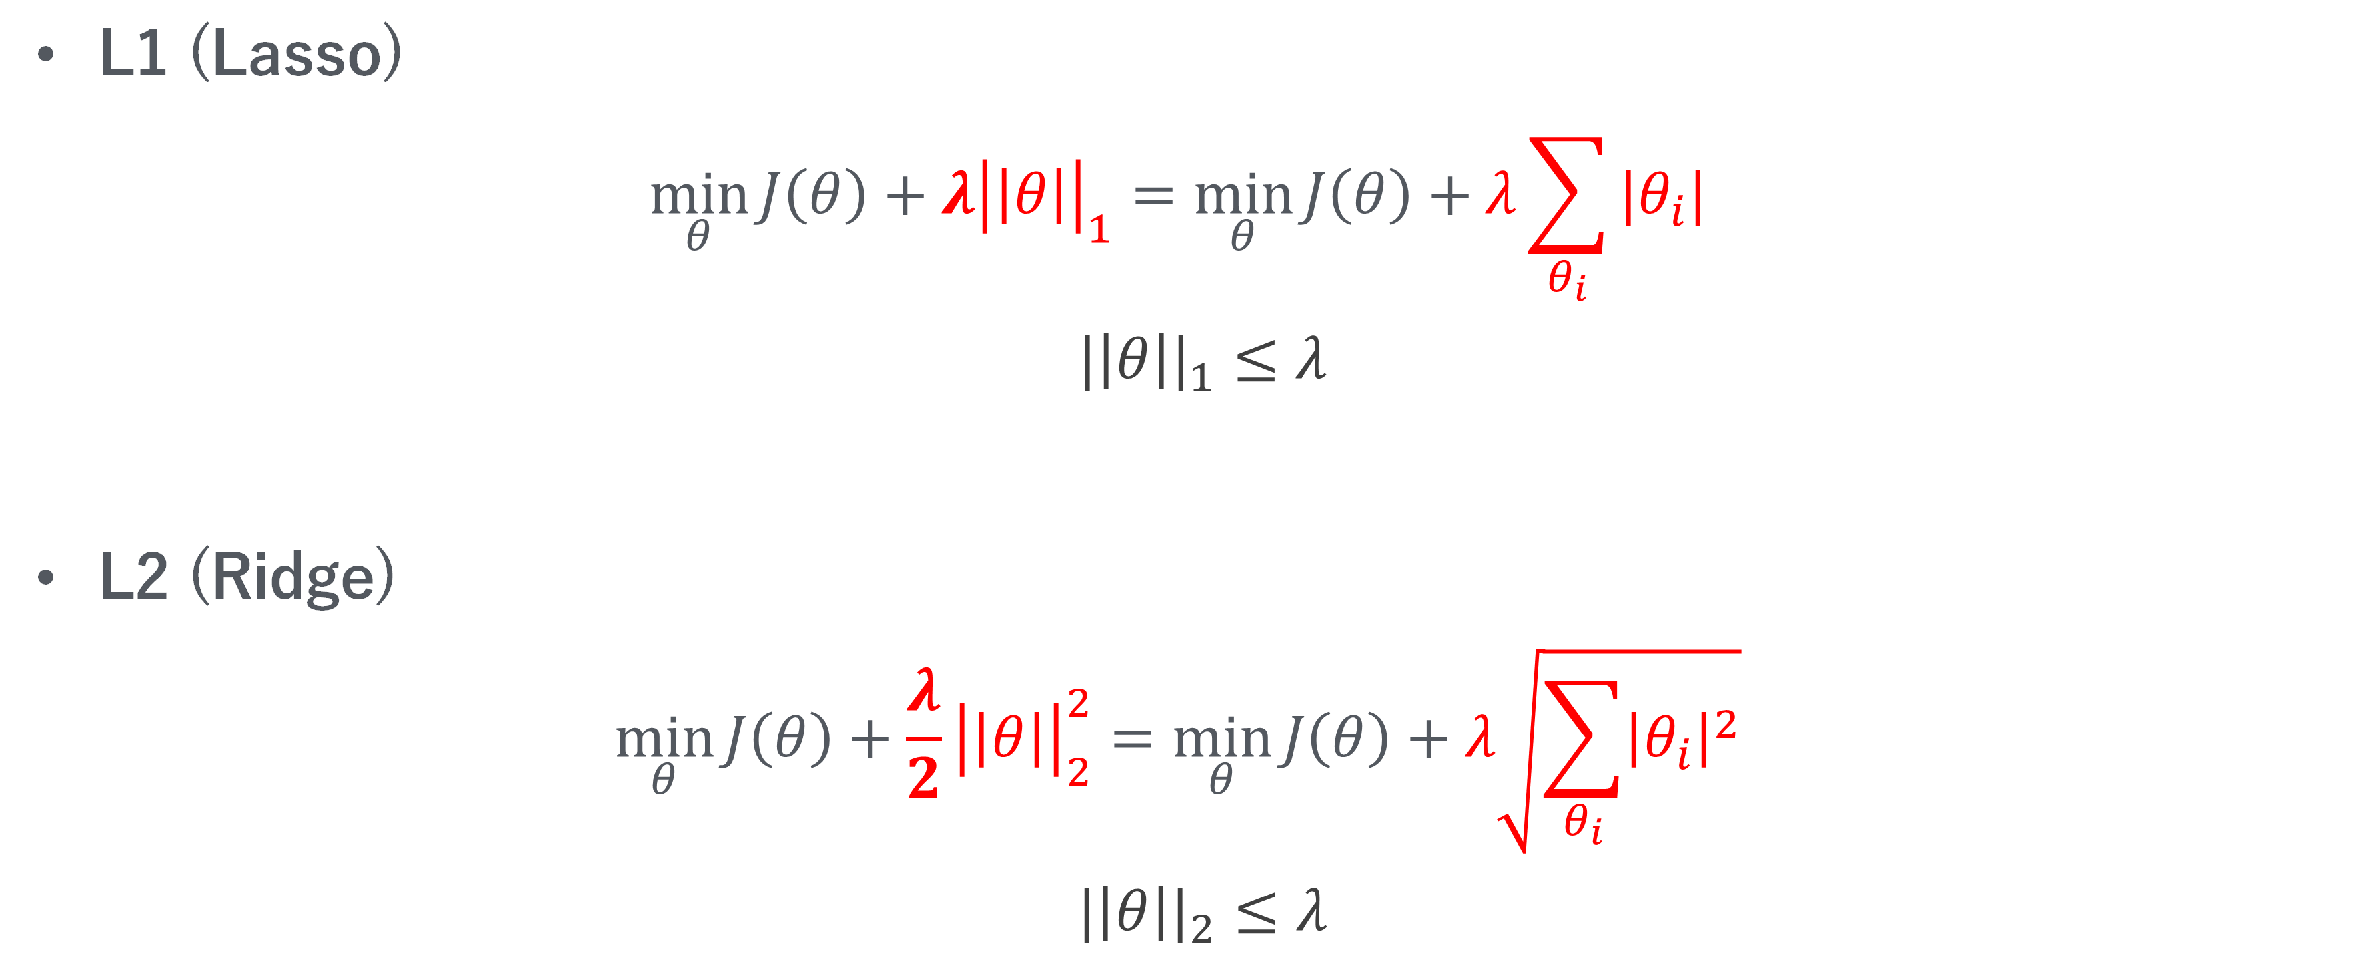
L1 regularization(Lasso), L2 regularization (Ridge)
3.
정형화 [Regularization]
L1 (Lasso)
$$\min_{θ}{J\left(θ\right)+λ{\left|\left|θ\right|\right|}_{1}}=\min_{θ}{J\left(θ\right)+λ\sum_{θ_{i}}{|θ_{i}|}}$$
$${|\left|θ\right||}_{1}≤λ$$
L2 (Ridge)
$$\min_{θ}{J\left(θ\right)+\frac{λ}{2}{\left|\left|θ\right|\right|}_{2}^{2}}=\min_{θ}{J\left(θ\right)+λ\sqrt{\sum_{θ_{i}}{{\left|θ_{i}\right|}^{2}}}}$$
$${|\left|θ\right||}_{2}≤λ$$

Slide 11
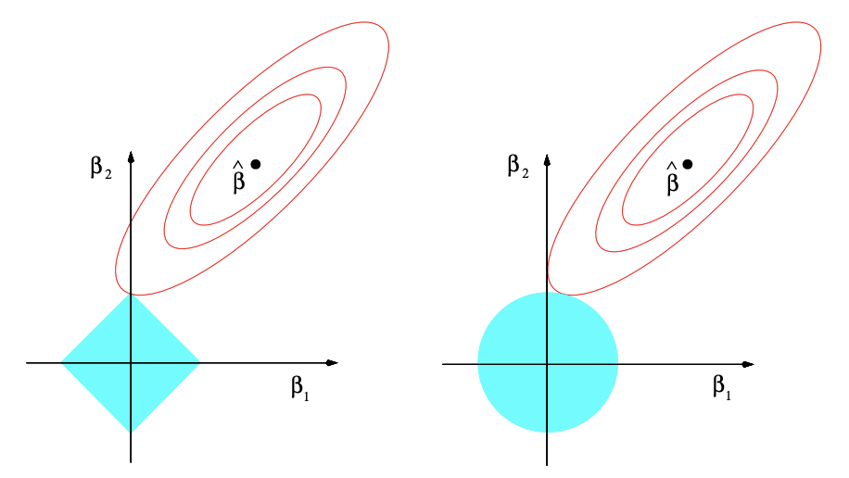
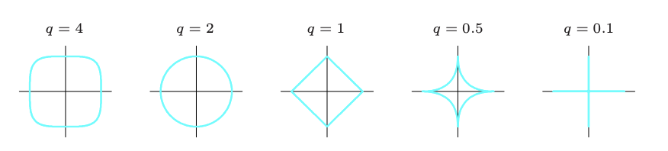
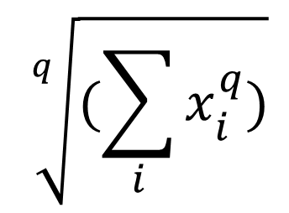
L1 regularization(Lasso), L2 regularization (Ridge), 그리고 일반화
3.
정형화 [Regularization]
L1
L2
$$\sqrt[ q]{(\sum_{i}{x_{i}^{q})}}$$
Friedman, Jerome, Trevor Hastie, and Robert Tibshirani. The elements of statistical learning. Vol. 1. No. 10. New York: Springer series in statistics, 2001.

Slide 12
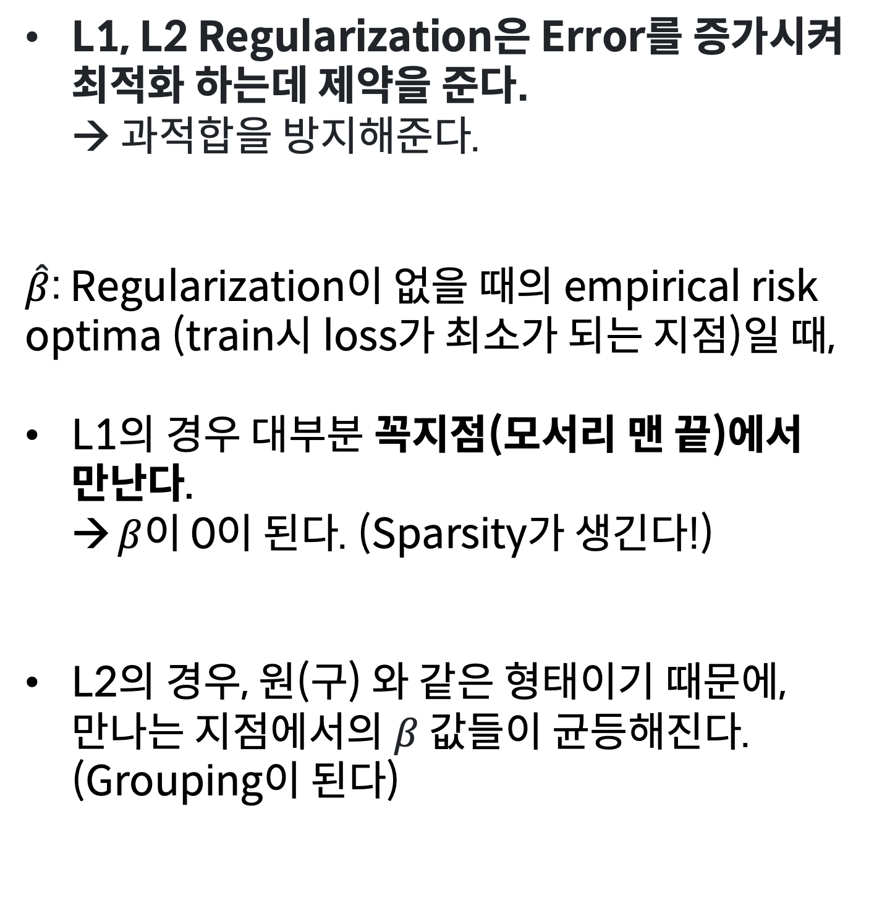
L1 regularization(Lasso) vs L2 regularization (Ridge)
3.
정형화 [Regularization]
L1
L2
L1, L2 Regularization은 Error를 증가시켜 최적화 하는데 제약을 준다.
→ 과적합을 방지해준다.
$\hat{β}$: Regularization이 없을 때의 empirical risk optima (train시 loss가 최소가 되는 지점)일 때,
L1의 경우 대부분 꼭지점(모서리 맨 끝)에서 만난다.
$β$이 0이 된다. (Sparsity가 생긴다!)
L2의 경우, 원(구) 와 같은 형태이기 때문에, 만나는 지점에서의 $β$ 값들이 균등해진다. (Grouping이 된다)
Friedman, Jerome, Trevor Hastie, and Robert Tibshirani. The elements of statistical learning. Vol. 1. No. 10. New York: Springer series in statistics, 2001.

Slide 13
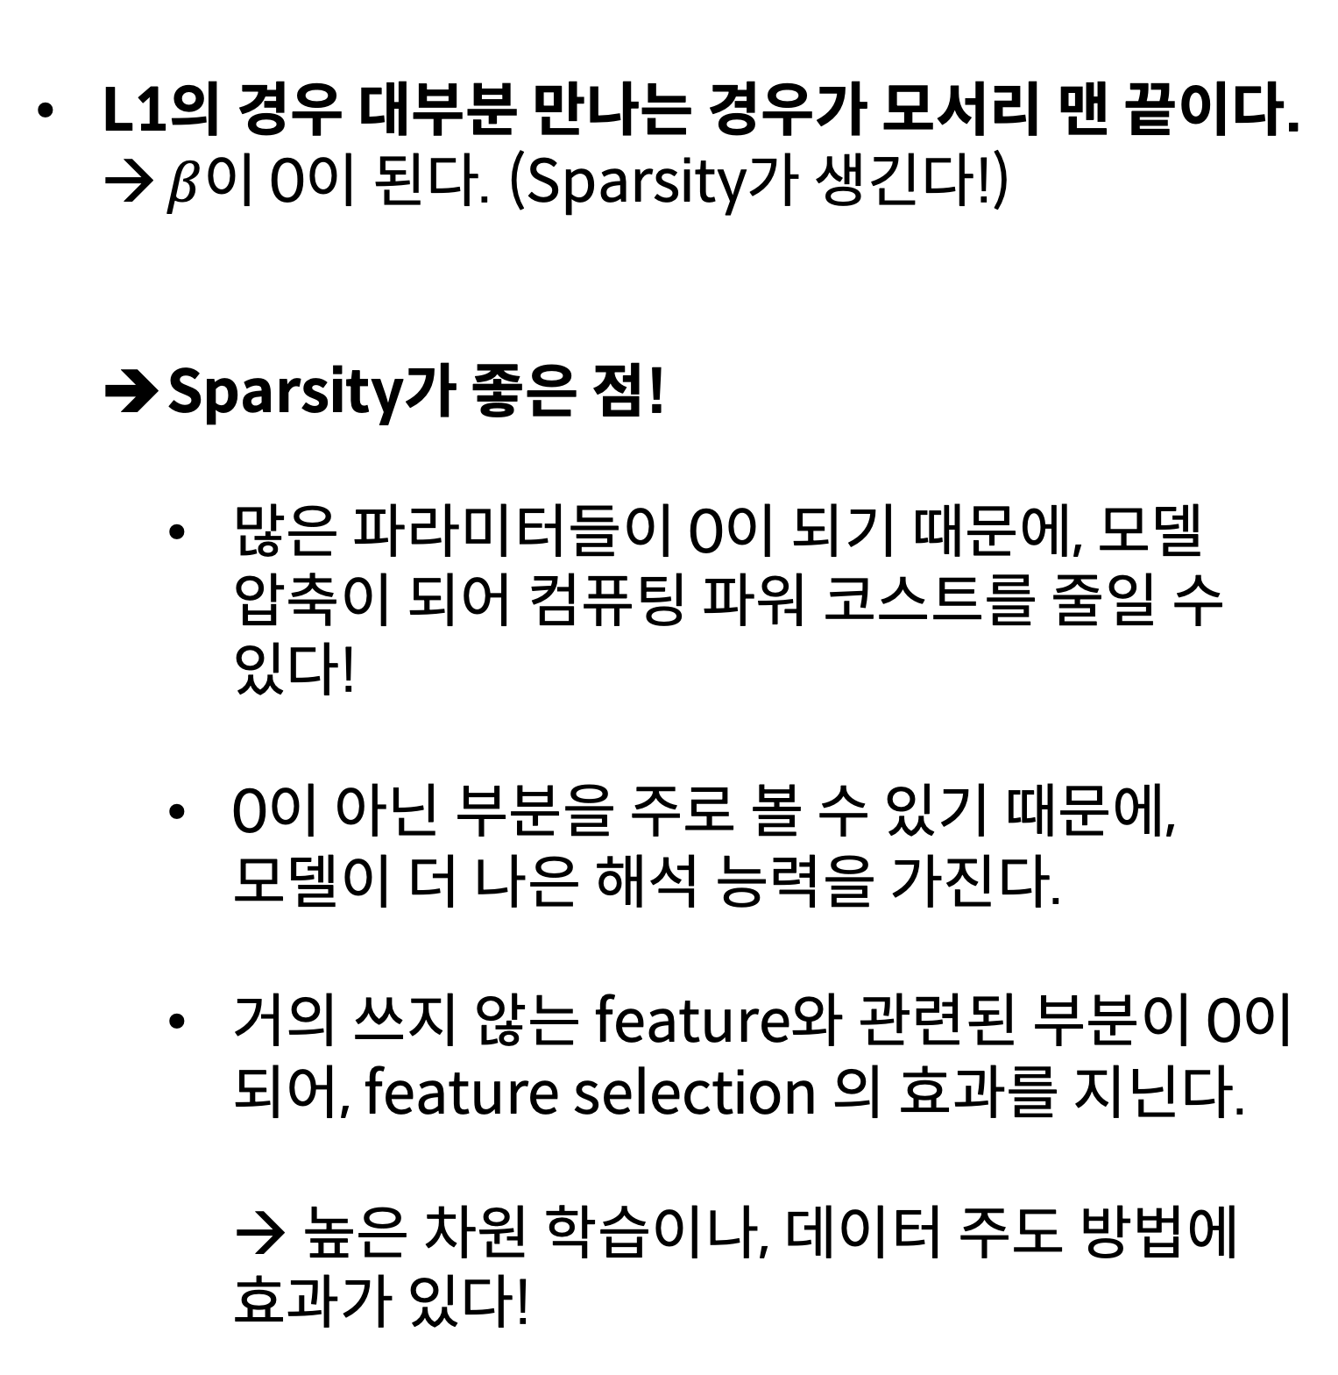
L1 regularization(Lasso) vs L2 regularization (Ridge)
3.
정형화 [Regularization]
L1의 경우 대부분 만나는 경우가 모서리 맨 끝이다.
$β$이 0이 된다. (Sparsity가 생긴다!)
Sparsity가 좋은 점!
많은 파라미터들이 0이 되기 때문에, 모델 압축이 되어 컴퓨팅 파워 코스트를 줄일 수 있다!
0이 아닌 부분을 주로 볼 수 있기 때문에, 모델이 더 나은 해석 능력을 가진다.
거의 쓰지 않는 feature와 관련된 부분이 0이 되어, feature selection 의 효과를 지닌다.
→ 높은 차원 학습이나, 데이터 주도 방법에 효과가 있다!
L1
L2
Friedman, Jerome, Trevor Hastie, and Robert Tibshirani. The elements of statistical learning. Vol. 1. No. 10. New York: Springer series in statistics, 2001.

Slide 14
L1 regularization(Lasso) vs L2 regularization (Ridge)
3.
정형화 [Regularization]
L1
L2
➔ 단점.
L1을 미분 할 경우, 유일 해가 아닐 수 도 있다.
→ Solution에 대해 불안정 하다!
L1을 stochastic gradient descent로 구할 경우, 한번에 최적 해를 구하는 것이 아니고, 점차 근사해 나가기 때문에, 결과적으로 solution이 sparse하지 않을 수도 있다.
위의 단점들이 L2를 쓰는 장점이기도 하다.
Friedman, Jerome, Trevor Hastie, and Robert Tibshirani. The elements of statistical learning. Vol. 1. No. 10. New York: Springer series in statistics, 2001.

Slide 15
L1 regularization(Lasso) vs L2 regularization (Ridge)
3.
정형화 [Regularization]
 | L1 regression | L2 regression
Robustness (outlier에 강한가?) | O | X
Stable 한가? | X | O
유일해를 갖는가? | X | O
Feature selection 효과 | O | X
Sparsity | O | X

Slide 16
딥러닝을 위한 정형화
3. 앙상블 (Ensemble)

Slide 17
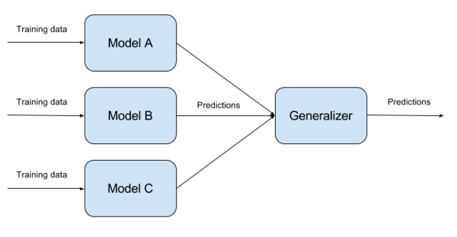
앙상블(ensemble)이란?
3.
정형화 [Regularization]
여러 개의 가설 모델들을 하나로 합쳐 결과를 얻는다!
단 하나의 모델을 학습 할 때보다, 정확도나 단순모델보다 정확도가 상승할 것이다!
많은 논문과 Kaggle과 같은 Competition에서 성능을 높이기 위해 사용하는 방법!

Slide 18
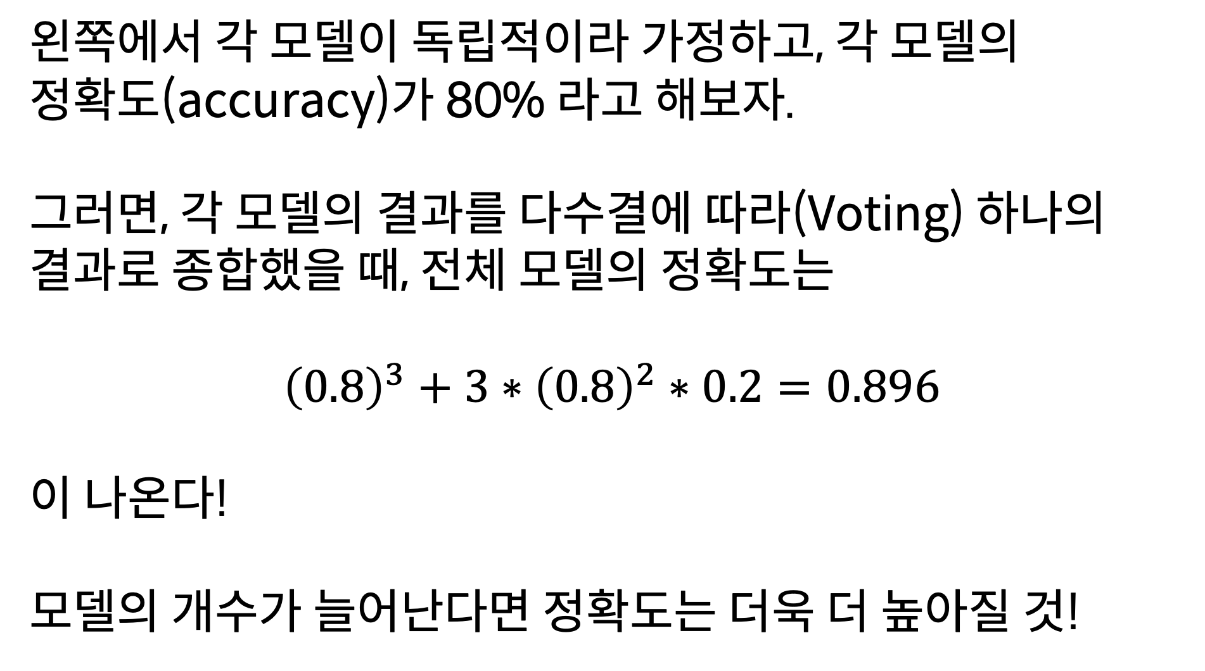
앙상블(ensemble)이 왜 작동할까?
3.
정형화 [Regularization]
왼쪽에서 각 모델이 독립적이라 가정하고, 각 모델의 정확도(accuracy)가 80% 라고 해보자.
그러면, 각 모델의 결과를 다수결에 따라(Voting) 하나의 결과로 종합했을 때, 전체 모델의 정확도는
$${\left(0.8\right)}^{3}+3∗{\left(0.8\right)}^{2}∗0.2=0.896$$
이 나온다!
모델의 개수가 늘어난다면 정확도는 더욱 더 높아질 것!

Slide 19
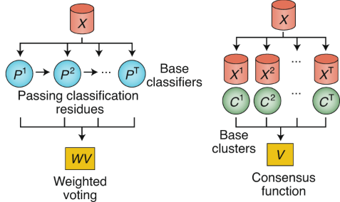
앙상블(ensemble)의 종류
3.
정형화 [Regularization]
학습(learning)에 의한 결합 방식 (좌)
Boosting
Bayesian model averaging
Stacking
동의(consensus)에 의한 결합 방식 (우)
Bagging
Random forest
Average of model outputs
← Model
← Simple
Calculation
Cao, Yue, et al. "Ensemble deep learning in bioinformatics." Nature Machine Intelligence 2.9 (2020): 500-508.

Slide 20
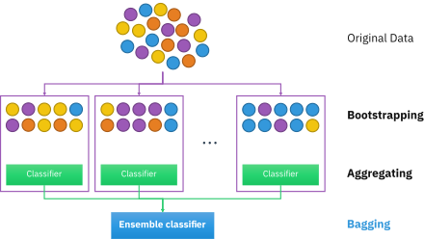
앙상블(ensemble)의 종류 - Bagging
3.
정형화 [Regularization]
https://en.wikipedia.org/wiki/Bootstrap_aggregating
Bagging: n개의 데이터 샘플을 복원 추출(bootstrap)하여 얻은 m개의 데이터 셋으로 모델을 학습하고, 학습 결과를 종합(aggregating)하여 평균 등으로 최종 결과를 얻는다.
오버피팅 방지에 도움을 준다.
Variance 을 줄인다.
독립적인 (parallel 하게 연산 가능한) 모델을 사용한다.
➔ 정형화 효과

Slide 21
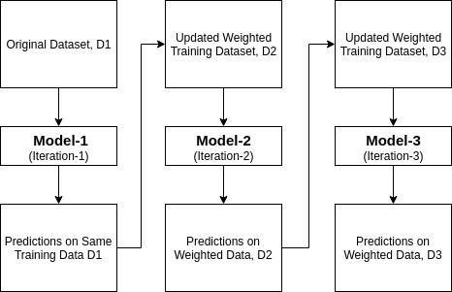
앙상블(ensemble)의 종류 - Boosting
3.
정형화 [Regularization]
Boosting: 성능이 약한 모델들을 순차적(sequential)으로 학습하여 강한 모델들을 만드는 과정.
Ada(adaptive) Boosting: 반복적으로, sequential하게 아래 작업을 반복한다.
Train dataset 을 샘플링한 새로운 dataset을 만든다. 그리고 이 dataset 으로 model 을 학습시킨다.
학습시킨 모델을 validation한다.
Validation 과정에서 잘못 예측한 데이터를 Train dataset에 추가하고 새로운 dataset 을 샘플링한다. 즉, 오류 데이터에 가중치를 부여하여 샘플링 될 때 더 잘 뽑히게 만들고 새 모델의 학습을 진행한다.
모델이 2개 이상이 되었으므로 이를 Voting하여 하나의 예측 값으로 하고, 다시 가중치를 계산하여 샘플링이 잘되게 만든다.
Gradient Boosting: 마찬가지로 아래 작업을 순차적으로 진행한다.
각 step에서 손실(loss)함수를 계산하고, 각 과정에서 예측 값을 이용해 손실(loss) 값의 gradient (미분 값)를 계산하여 최적화 한다.
https://www.kaggle.com/prashant111/adaboost-classifier-tutorial
오버피팅이 될 수도 있다.
Bias를 줄인다. (Variance 역시 줄일 수 있다)
순차적으로 모델을 연산한다.

Slide 22
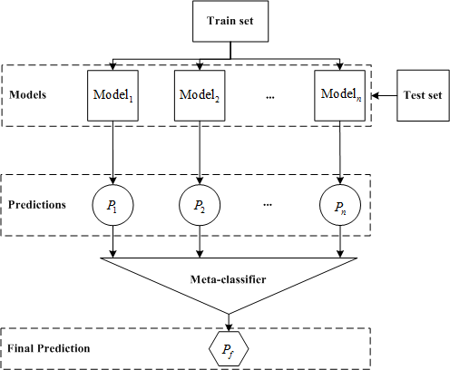
앙상블(ensemble)의 종류 - Stacking
3.
정형화 [Regularization]
Stacking
각 모델을 병렬적으로 추론하고, 결과를 취합해 다시 학습하는 높은 계층의 Meta-Learner(메타 모델)가 있어, 새로운 결과값을 얻는 방법.
Jiang, Weili, et al. "SSEM: A novel self-adaptive stacking ensemble model for classification." IEEE Access 7 (2019): 120337-120349.
Boosting과 마찬가지로..
오버피팅이 될 수도 있다.
Bias를 줄인다. (Variance 역시 줄일 수 있다)

Slide 23
딥러닝을 위한 정형화
4. Dropout

Slide 24
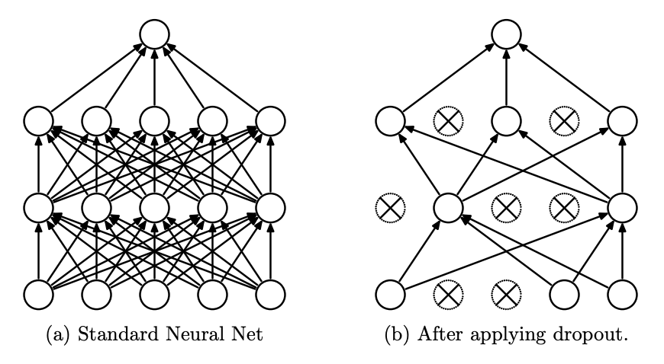
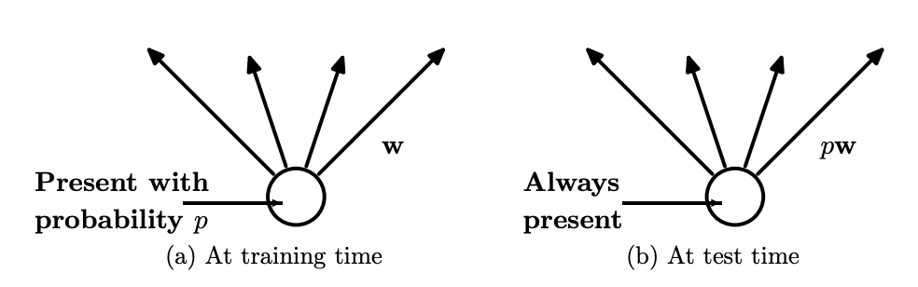
Dropout (드랍 아웃)
3.
정형화 [Regularization]
- 학습 시, 임의로 미리 정의된 확률 대로, 뉴런(노드)을 드롭(작동시키지 않음) 시킨다 .
Srivastava, Nitish, et al. "Dropout: a simple way to prevent neural networks from overfitting." The journal of machine learning research 15.1 (2014): 1929-1958.

Slide 25
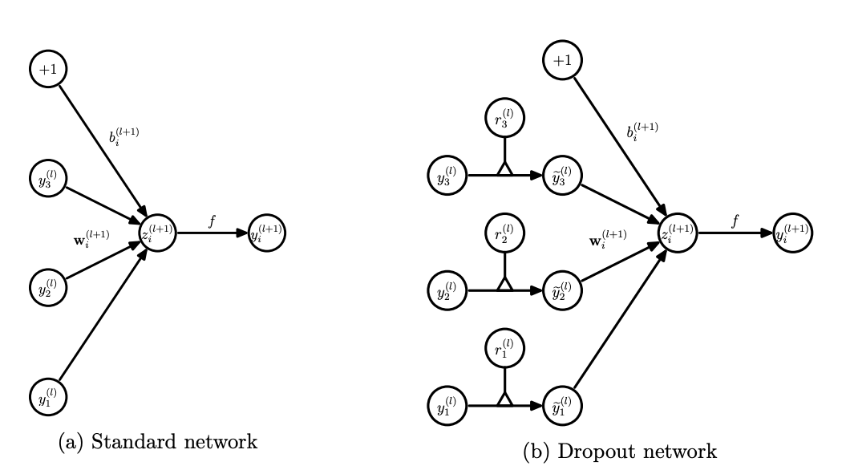
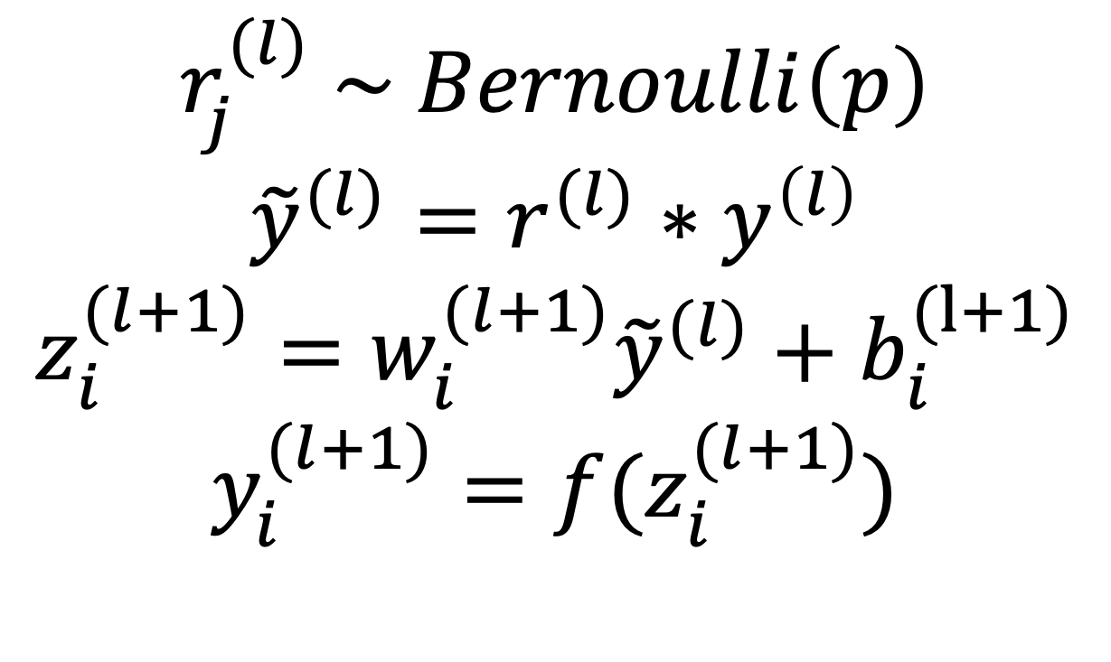
Dropout (드랍 아웃)
3.
정형화 [Regularization]
- 각각의 layer는 베르누이 확률 분포 (Bernoulli distribution)을 따르는 확률 변수 $r$에 따라, 그 뉴런의 결과 값을 덮어씌운다. (키거나 끈다.)
$$r_{j}^{(l)} \sim Bernoulli\left(p\right)$$
$${\tilde{y}}^{(l)}=r^{(l)}∗y^{\left(l\right)}$$
$$z_{i}^{(l+1)}=w_{i}^{(l+1)}{\tilde{y}}^{(l)}+b_{i}^{(l+1)}$$
$$y_{i}^{(l+1)}=f(z_{i}^{(l+1)})$$
Srivastava, Nitish, et al. "Dropout: a simple way to prevent neural networks from overfitting." The journal of machine learning research 15.1 (2014): 1929-1958.

Slide 26
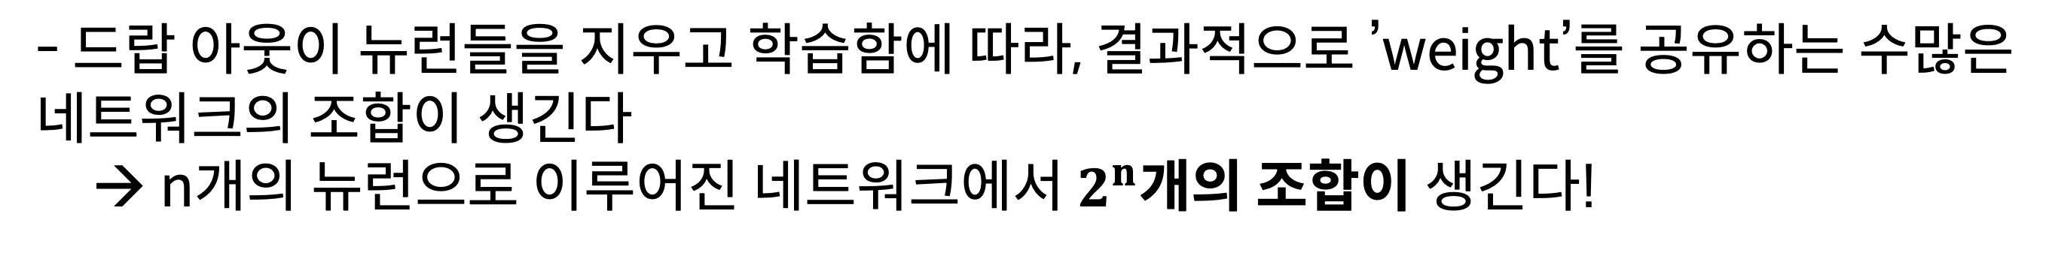
Dropout (드랍 아웃)이 잘되는 이유는 무엇일까?
3.
정형화 [Regularization]
- 드랍 아웃이 뉴런들을 지우고 학습함에 따라, 결과적으로 ’weight’를 공유하는 수많은 네트워크의 조합이 생긴다
→ n개의 뉴런으로 이루어진 네트워크에서 $2^{n}$개의 조합이 생긴다!
많은 다른 ANN을 한번의 학습으로부터 Bagging하는 효과와 비슷!
➔ overfitting을 막는 효과!
Srivastava, Nitish, et al. "Dropout: a simple way to prevent neural networks from overfitting." The journal of machine learning research 15.1 (2014): 1929-1958.

Slide 27
Dropout vs Bagging
3.
정형화 [Regularization]
Dropout vs Bagging.
Bagging은 각 모델이 파라미터를 share하지 않는 반면, Dropout은 모든 모델이 파라미터를 공유(share)한다.
Bagging의 경우 각 모델이 학습됨에 따라 하나의 모델로 수렴하지만, Dropout의 경우, 각각의 모델이 수렴하도록 학습되지 않는다.
Bagging은 모델 결과 값의 산술 평균을 취할 수 있는 것에 비해, Dropout은 지수 계수로 증가하는 많은 모델의 평균을 내는 것이기 때문에, 산술 평균으로는 계산이 어려워진다. ➔ 빠른 추론을 위해 dropout은 산술 평균보다 기하 평균 (geometric)을 추론하여 근사하는 것에 가깝다.

Slide 28
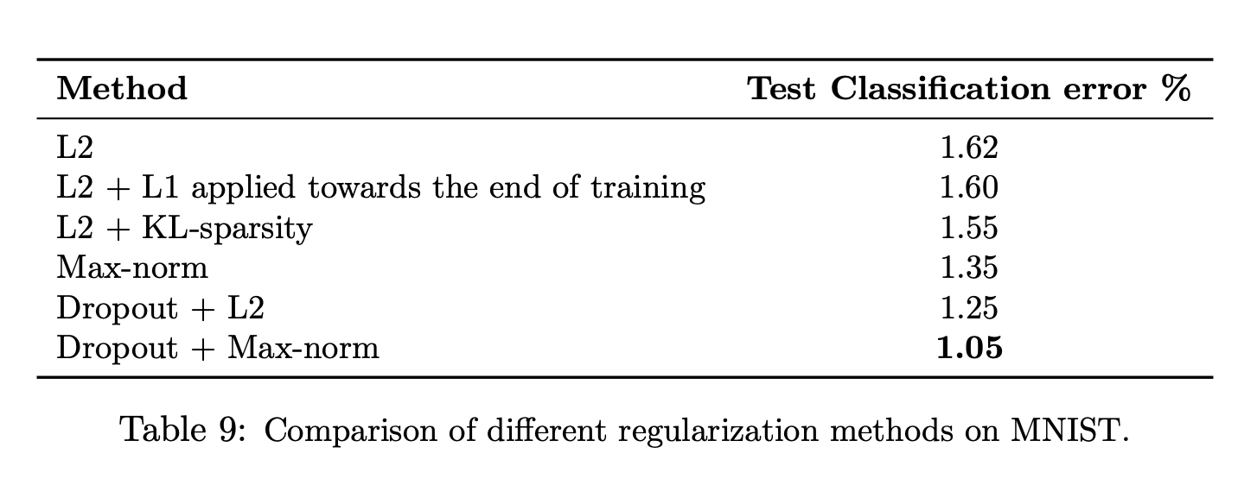
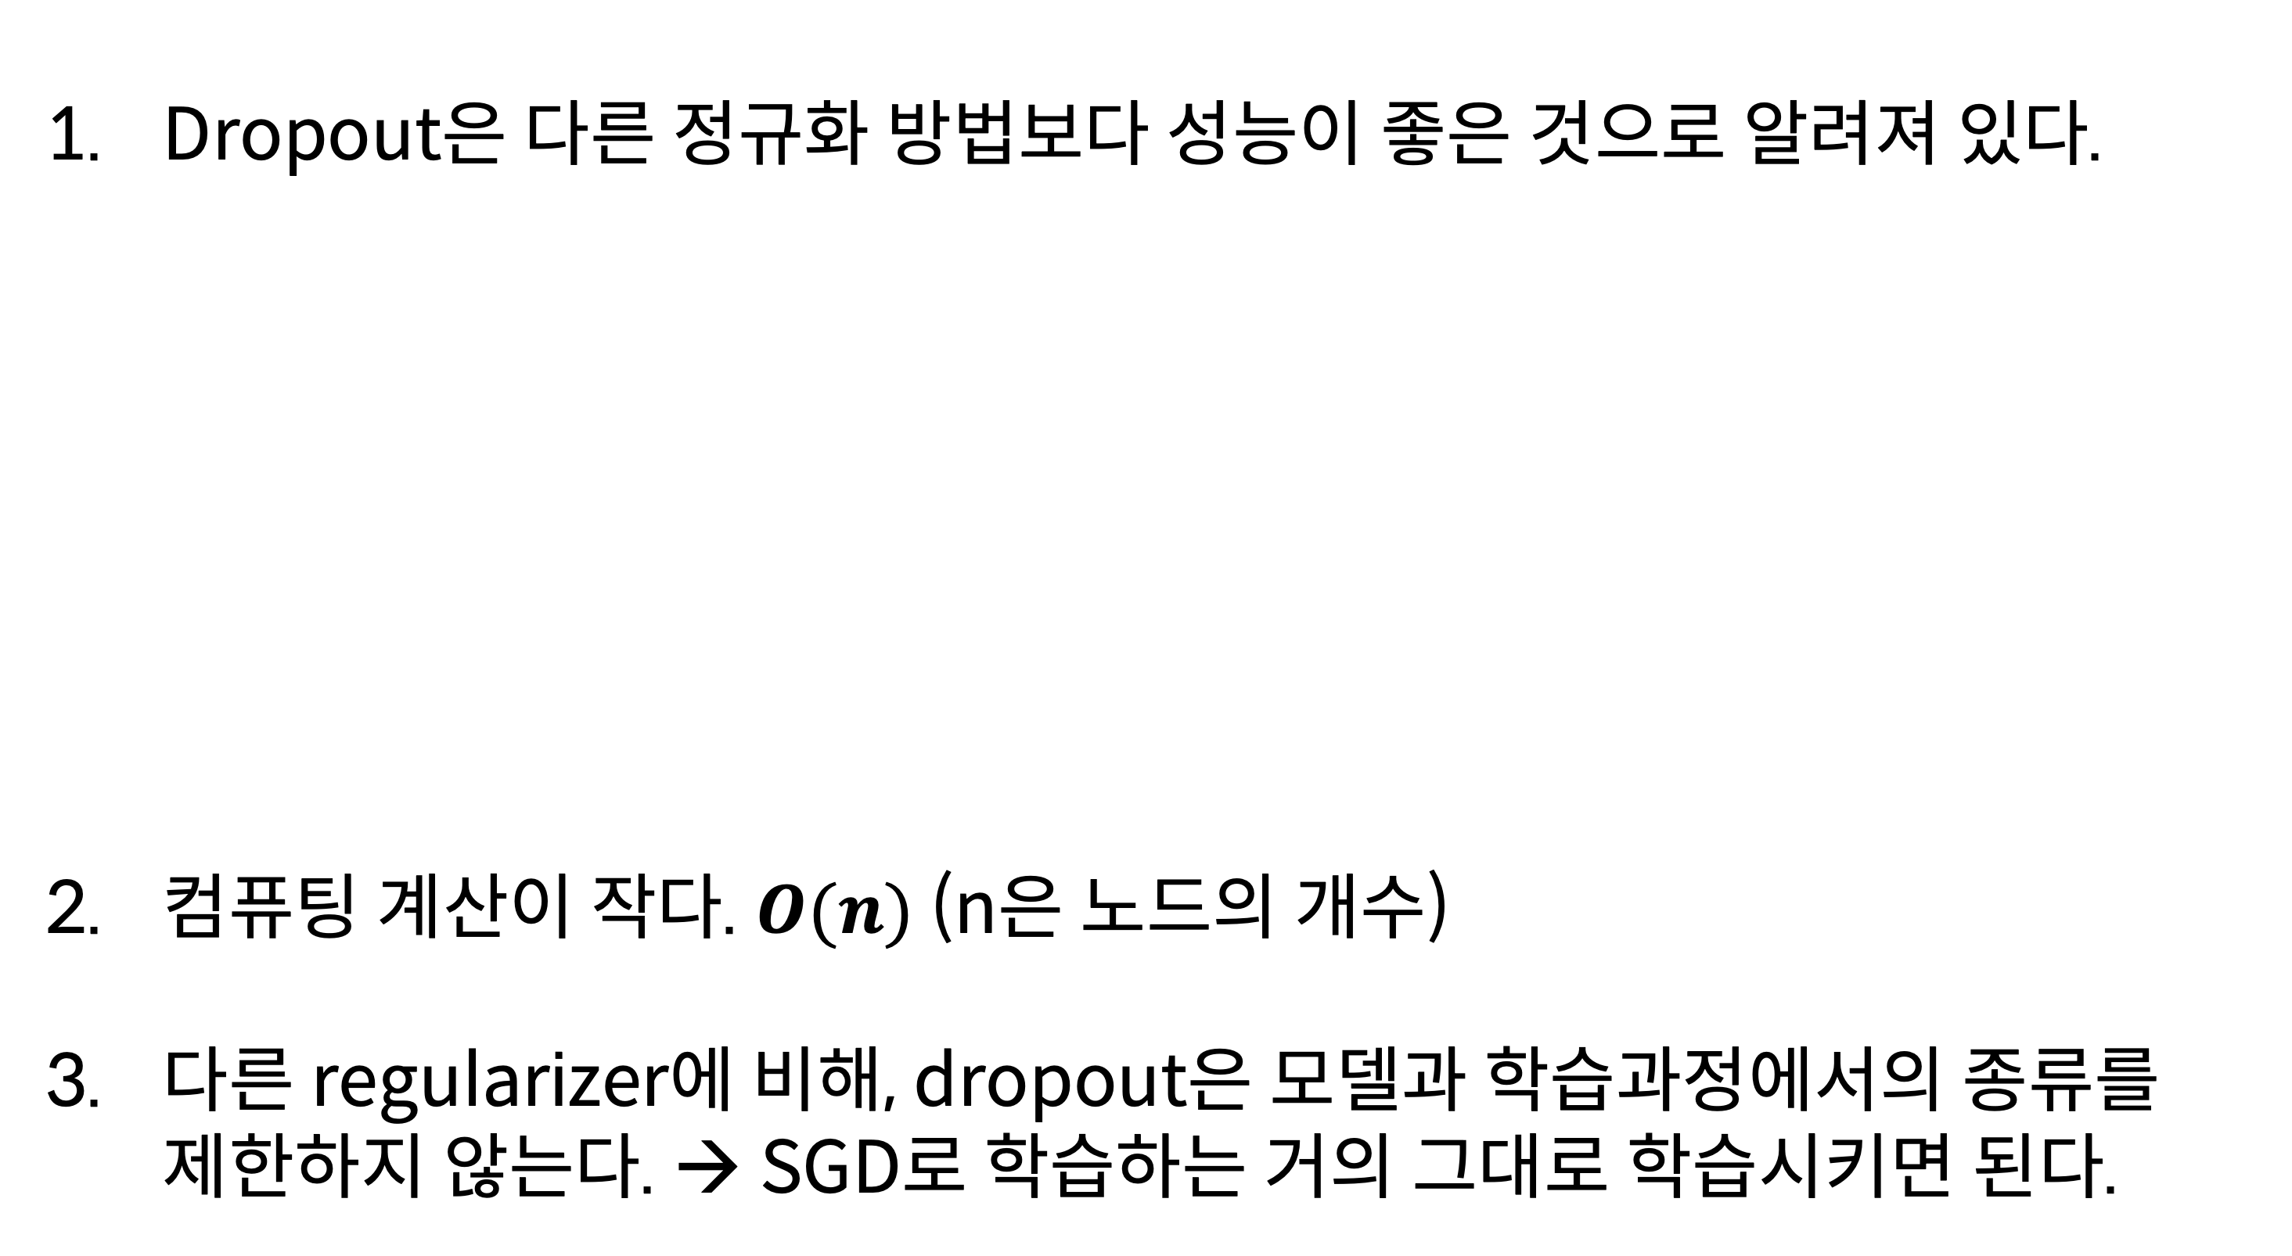
Dropout의 장점
3.
정형화 [Regularization]
Dropout은 다른 정규화 방법보다 성능이 좋은 것으로 알려져 있다.
컴퓨팅 계산이 작다. $O(n)$ (n은 노드의 개수)
다른 regularizer에 비해, dropout은 모델과 학습과정에서의 종류를 제한하지 않는다. → SGD로 학습하는 거의 그대로 학습시키면 된다.
Srivastava, Nitish, et al. "Dropout: a simple way to prevent neural networks from overfitting." The journal of machine learning research 15.1 (2014): 1929-1958.

Slide 29
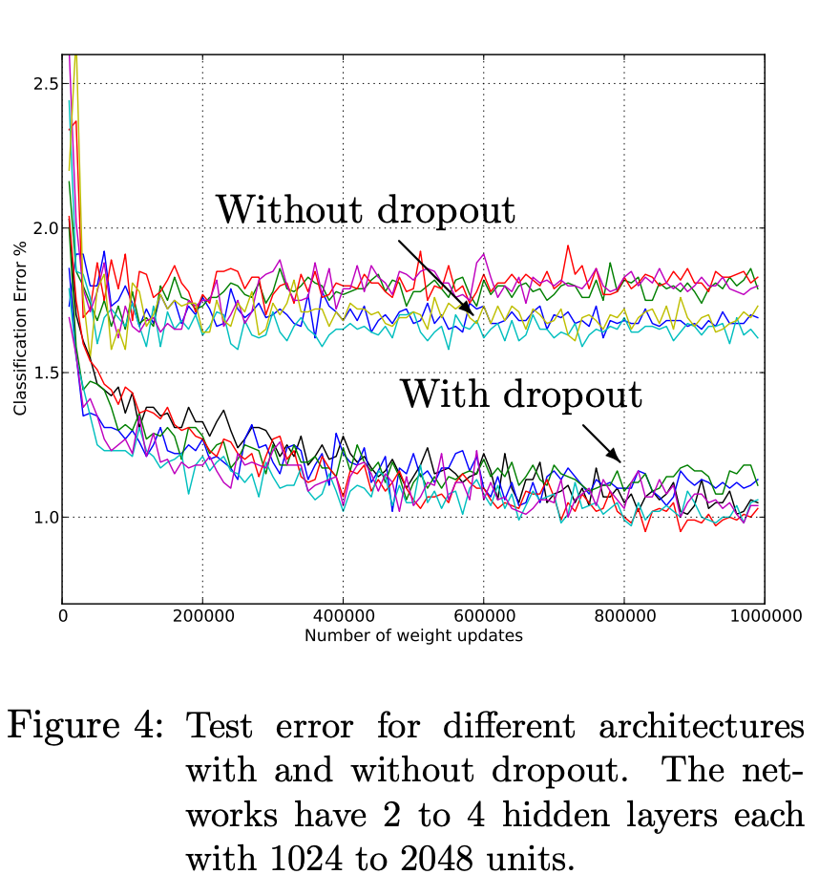
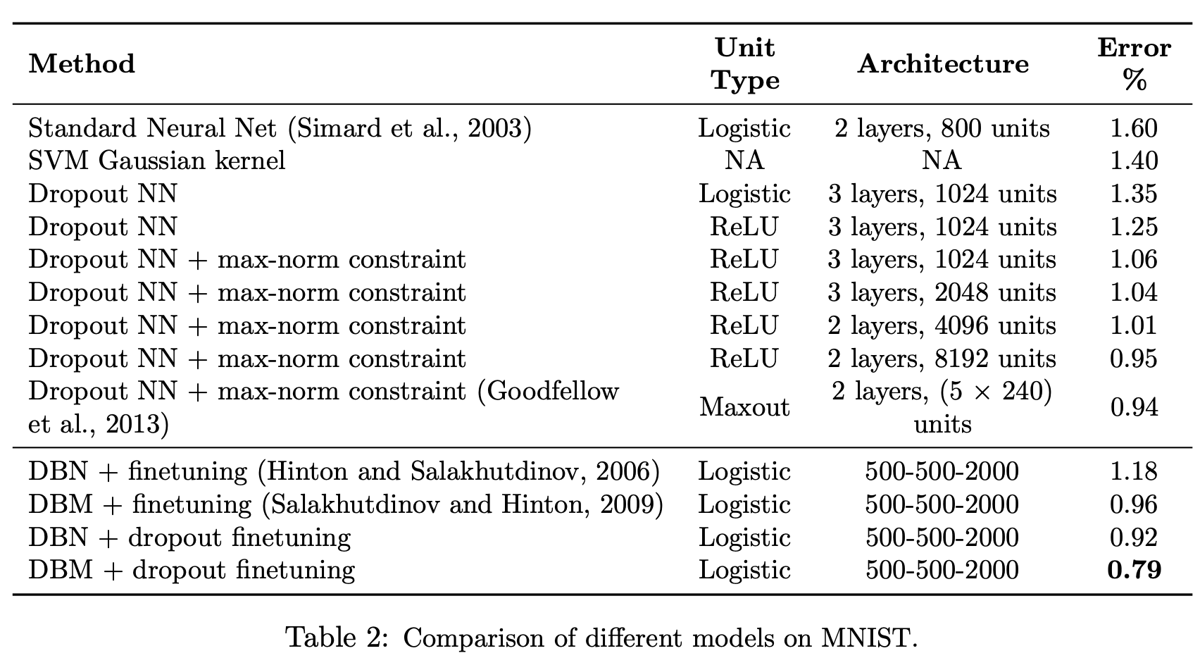
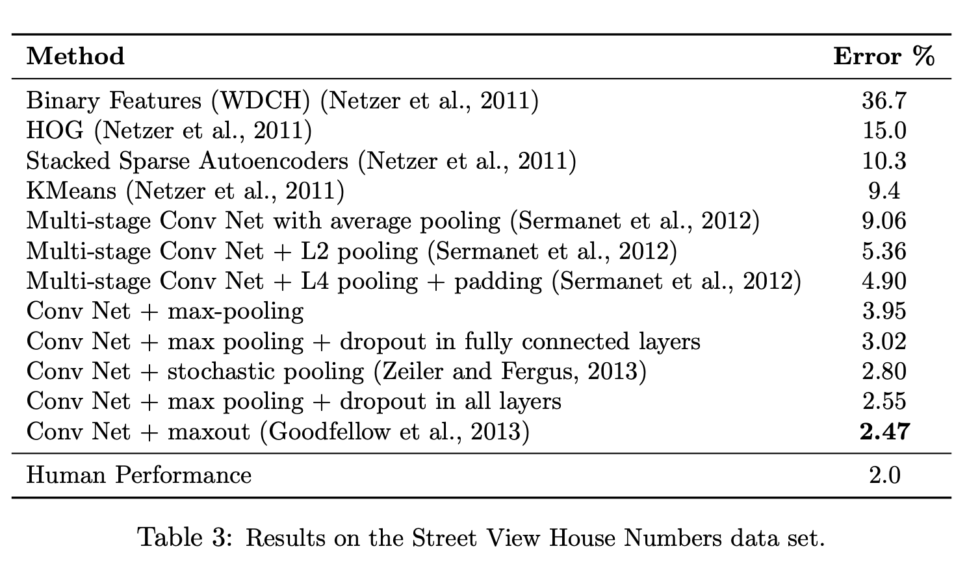
Dropout Paper의 결과
3.
정형화 [Regularization]
Dropout은 대부분의 데이터 및 모델에서 성능을 높이는 것으로 나타났다.
Srivastava, Nitish, et al. "Dropout: a simple way to prevent neural networks from overfitting." The journal of machine learning research 15.1 (2014): 1929-1958.

Slide 30
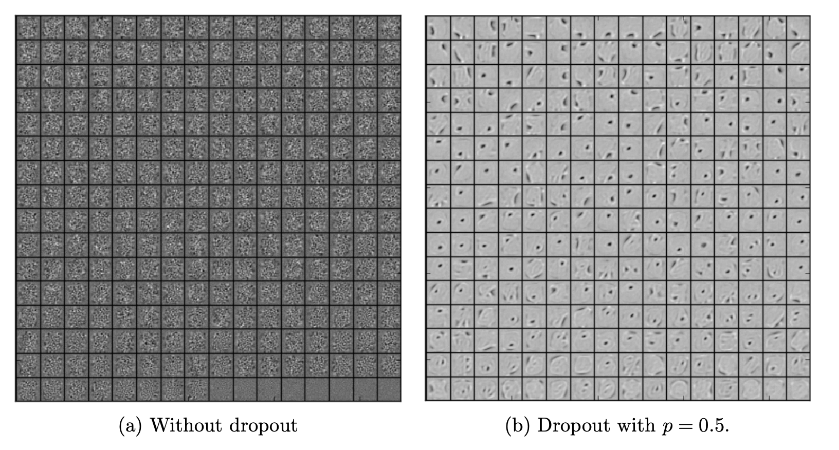
Dropout이 feature에 끼치는 영향
3.
정형화 [Regularization]
Dropout은 피처들끼리 상호 적응(co-adaptation)을 하는 것을 막아준다 ➔ 뉴런들은 다른 뉴런이 그 자리에 없더라도 정상 작동하여야 한다.
Srivastava, Nitish, et al. "Dropout: a simple way to prevent neural networks from overfitting." The journal of machine learning research 15.1 (2014): 1929-1958.

Slide 31
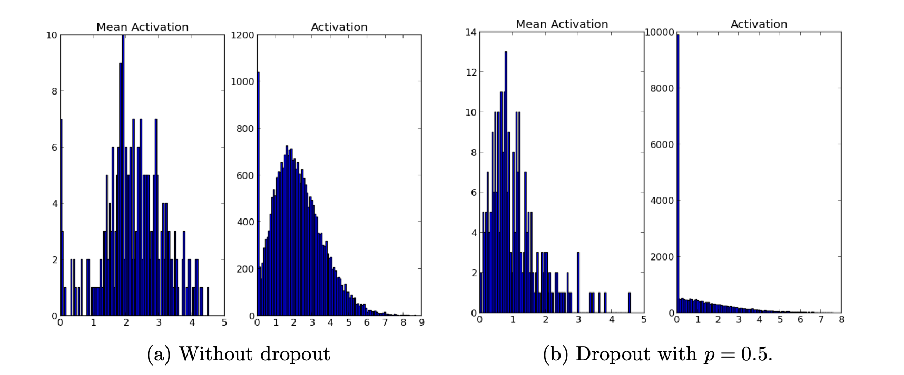
Dropout이 sparsity에 끼치는 영향
3.
정형화 [Regularization]
Dropout은 결과적으로, 네트워크에 sparse한 활성화를 시켜준다 !
Srivastava, Nitish, et al. "Dropout: a simple way to prevent neural networks from overfitting." The journal of machine learning research 15.1 (2014): 1929-1958.

Slide 32
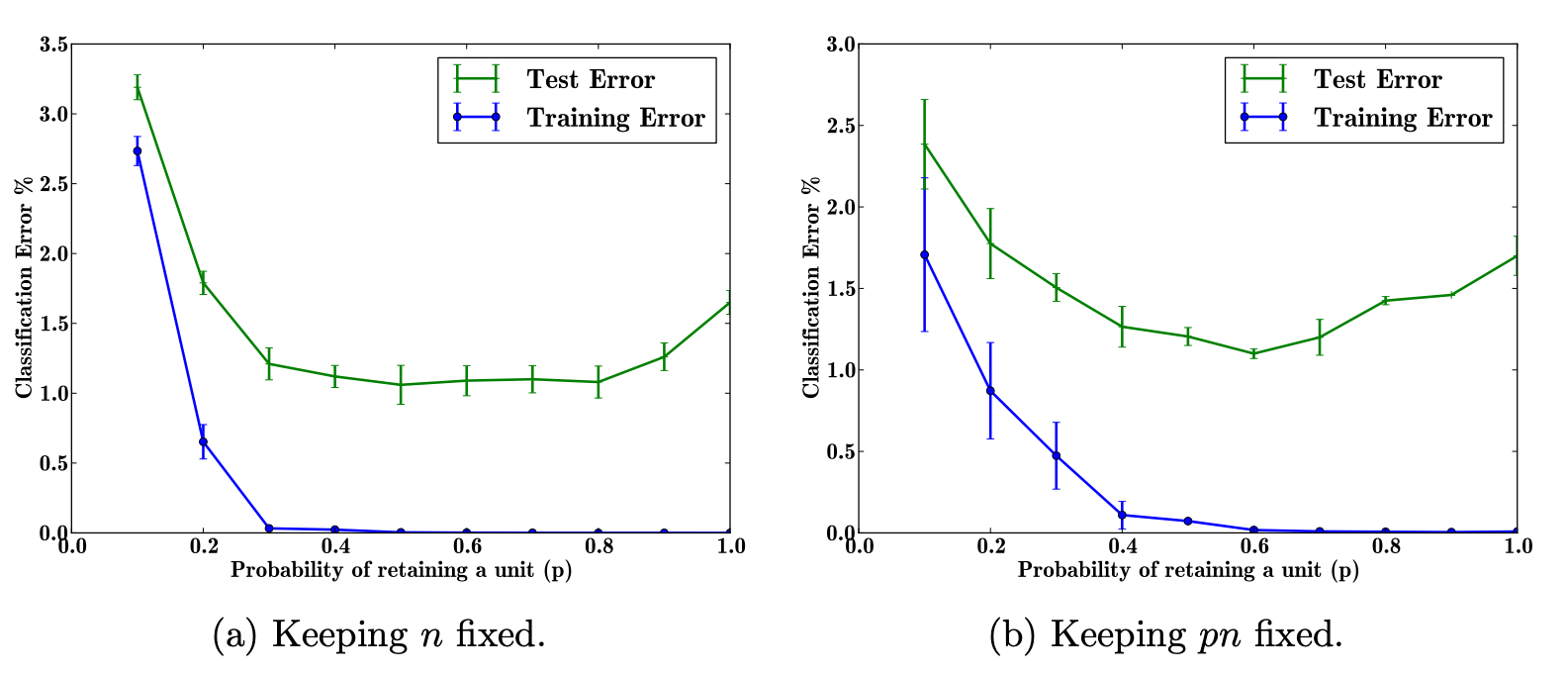
Dropout과 Dropout rate.
3.
정형화 [Regularization]
적절히 실험을 돌리며 최적의 Test Error를 찾는다.
p = 0.0에 가까울 때: 너무 과한 dropout
p = 1.0에 가까울 때: no dropout → Overfit !
Srivastava, Nitish, et al. "Dropout: a simple way to prevent neural networks from overfitting." The journal of machine learning research 15.1 (2014): 1929-1958.

Slide 33
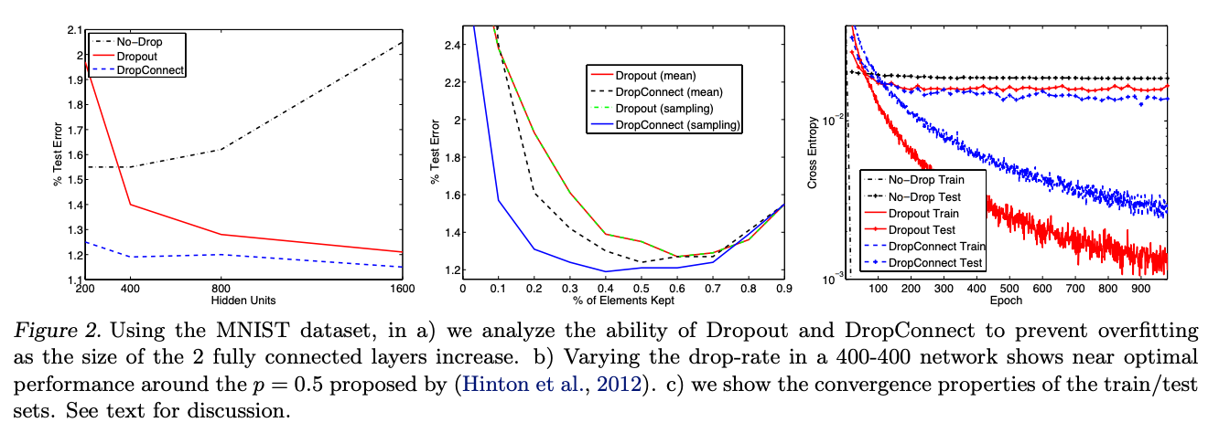
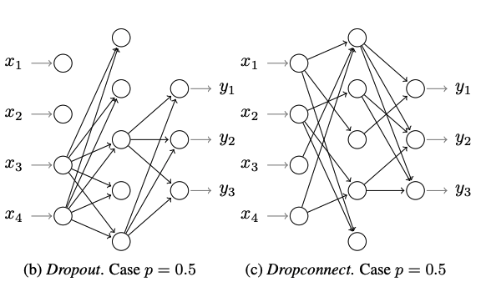
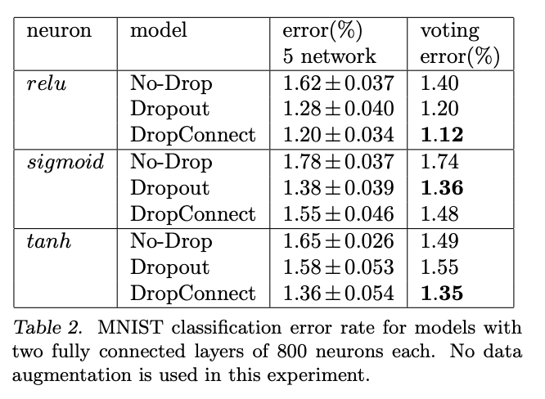
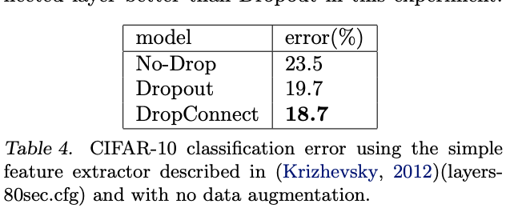
DropConnect
3.
정형화 [Regularization]
DropConnect 가 종종 DropOut보다 나은 경우가 있다 !
→ 그러나 항상 결과를 보장하지 않고, 느리고 (~O(W)), 상대적으로 튜닝하기 더 어렵다.
Senen-Cerda, et al. "Asymptotic convergence rate of Dropout on shallow linear neural networks.", arxiv, 2020
Wan, Li, et al. "Regularization of neural networks using dropconnect." International conference on machine learning. PMLR, 2013.

Slide 34

DropOut, DropConnect 등에 대한 다양한 연구들
3.
정형화 [Regularization]
McClure, Patrick, and Nikolaus Kriegeskorte. "Representation of uncertainty in deep neural networks through sampling." arXiv preprint arXiv:1611.01639 (2016).
Dropout 등을 여러가지 노이즈를 넣는 식으로 확장 가능!
뿐만 아니라, Dropout rate 등 역시 학습 파라미터로 만들 수 있다 !

Slide 35
딥러닝을 위한 정형화
5. Early-Stopping

Slide 36

Early Stopping (수치 최적화(numerical optimization) 에 따른 정형화)
3.
정형화 [Regularization]
큰 모델을 학습할 때, Train error는 학습이 진행되면서 점점, 내려가지만, Validation error는 감소하다가 어느 순간부터 다시 증가한다 !
이때 멈춘다면, 최적의 결과를 얻을 수 있지 않을까?
Early Stopping !
Gençay, Ramazan, and Min Qi. "Pricing and hedging derivative securities with neural networks: Bayesian regularization, early stopping, and bagging." IEEE Transactions on Neural Networks 12.4 (2001): 726-734.

Slide 37


Early Stopping 과 L2 정형화
3.
정형화 [Regularization]
Early stopping은 사실 L2 정형화와 같다.
$w^{∗}$로 가기 전, $\tilde{w}$에서 멈춰!
Early stopping은 모델을 한번만 학습하면 되는 반면, L2을 위한 weight decay는 적절한 hyperparameter 값을 찾기 위해 여러 번 학습을 돌려야 한다.
➔ Theory Session!
https://cedar.buffalo.edu/~srihari/CSE676/7.8%20EarlyStopping.pdf

Slide 38
딥러닝을 위한 정형화
6. 파라미터 공유 (parameter sharing)

Slide 39

파라미터 공유 (parameter sharing)
3.
정형화 [Regularization]
만약, 우리가 미리 학습과정에서 2번 이상 weight를 사용해 표현(representation)을 변환하는데, 그 변환 과정이 서로 거의 같아야 한다는 사전 지식(prior knowledge)가 있다면, 이를 이용할 수 있을까?
각 파라미터가 가까워지게 n-norm의 penalty를 사용하면?
아래 식과 같을 것이다.
$$Ω\left(w_{a}, w_{b}\right)={\left|\left|w_{a}, w_{b}\right|\right|}_{n}^{n}$$
이때, weight 들이 서로 같아진다면, 즉, $w_{a}= w_{b}$ 라면, weight를 공유한 상태라고 말할 수 있고, 이를 parameter sharing이라고 부른다.
→ 파라미터를 공유하면, 모델의 수용량 및 복잡도를 줄일 수 있다 !

Slide 40

CNN의 파라미터 공유 (parameter sharing)
3.
정형화 [Regularization]
일반적인 이미지 처리에서, 이미지의 특정한 부분을 변환할 때 유용한 방법이 다른 부분을 변환할 때도 유용한 경우가 통계적으로 높게 나타난다.
모든 다른 이미지 필드의 위치에서, 같은 종류의 변환을 해도 된다:
즉, 파라미터(weight)를 공유해보자 !
이는 또한 학습하여야 하는 파라미터를 매우 줄인다 !
→ 메모리와 연산속도에서 이득!
https://numpydl.readthedocs.io/en/latest/tutorials/CNN/

Slide 41

RNN의 파라미터 공유 (parameter sharing)
3.
정형화 [Regularization]
RNN 역시 각각 다른 time step마다 같은 변형을 취하면 된다는 가정에 세운 모델이므로… 파라미터를 공유한다.
파라미터가 공유되어있기 때문에, RNN을 다른 시퀀스 사이즈로 바꾸면서 학습이 가능하다 !

Slide 42
딥러닝을 위한 정형화
7. 다중 작업 학습(multi-task learning)

Slide 43


다중 작업 학습 (multi-task learning; MTL)
3.
정형화 [Regularization]
공통된 포괄적인 파라미터(generic parameter)를 공유하면서 여러 개의 작업을 동시에 학습하는 과정. => 주요 작업(main task) 이외에의 부수 작업(auxiliary task)이 모델의 일반화를 돕는다!
➔ Baxter, Jonathan (1995) 에서, MTL에서의 파라미터 공유(sharing parameters)가 generalized error bounds을 줄이는 것을 보였다.
Ruder, Sebastian. "An overview of multi-task learning in deep neural networks." arXiv preprint arXiv:1706.05098 (2017).
Baxter, Jonathan. "Learning internal representations." Proceedings of the eighth annual conference on Computational learning theory. 1995.

Slide 44
다중 작업 학습 (multi-task learning; MTL)은 왜 잘될까?
3.
정형화 [Regularization]
Data augmentation (데이터 증강) 효과가 있다.
여러 다른 테스크 역시 학습하기 때문에, 일반적인 학습이 가능하고, 이는 데이터 증강(샘플 사이즈)을 키우는 효과가 있다.
중요 피처 집중 (Attention focusing)
➔ Task가 noisy하거나 데이터가 제한되었거나 고차원의 문제라면, 어떤 feature가 중요한지 구분하기 어려워진다.
➔ MTL은 다른 작업들이 Feature 의 연관성을 판단하는 보조수단이 되어, 중요한 feature에 집중할 수 있도록 도와준다.
➔ 다른 task가 제시한 방법으로 현 task의 각 피처의 관련성/무관성을 구분하는 기준을 준다.
Ruder, Sebastian. "An overview of multi-task learning in deep neural networks." arXiv preprint arXiv:1706.05098 (2017).

Slide 45
다중 작업 학습 (multi-task learning; MTL)은 왜 잘될까?
3.
정형화 [Regularization]
3. 엿듣기 효과 (eavesdropping)
어떤 feature는 특정 테스크에서 학습하기 쉽지만, 다른 테스크에서는 안 그럴 수 있다.
이때 Multi-task learning이라면 모델의 학습을 도울 힌트가 된다!
4. 표현 편향 (representation bias)
➔ MTL은 다른 테스크 또한 선호하는 표현 방식(representation)을 선호하도록 편향(bias)을 준다.
➔ 이는 다른 테스크가 추가될 때에도 모델이 일반화하는데 도움이 될 것이다 !
5. 정형화 (regularization)
➔ 일반화된 여러 task들에 유도성 편향(inductive bias)가 도입됨에 따라 regularizer의 효과를 가진다!
Ruder, Sebastian. "An overview of multi-task learning in deep neural networks." arXiv preprint arXiv:1706.05098 (2017).

Slide 46
딥러닝을 위한 정형화
8. 적대적 학습(adversarial training)

Slide 47

Adversarial Training (적대적 학습)
3.
정형화 [Regularization]
사람이 관측할 수 없을 정도의 작은 노이즈를 넣으면, 완전 다른 클래스가 나올 수 있다!
입력은 아주 조금 바뀌었으나, 출력이 매우 달라지며, 그때의 기울기가 매우 가파르다.
일종의 오버피팅 상태.
이런 현상을 생각해 노이즈를 섞어 학습을 진행한다면? → Regularization!
Goodfellow, Ian J., Jonathon Shlens, and Christian Szegedy. "Explaining and harnessing adversarial examples." arXiv preprint arXiv:1412.6572 (2014).

Slide 48

Adversarial Training (적대적 학습)
3.
정형화 [Regularization]
우리가 각 인풋을 노이즈를 섞어 $ε$ 만큼 바꿀 때, $ε{\left|\left|w\right|\right|}_{1}$변화 한다고 할 수 있다. 이 때, $w$ 가 만약 높은 차원이라면 그 값은 매우 커질 수 있는 것!
적대적 학습은 로컬 상수 값(노이즈)을 추가한 데이터를 학습하여, 이러한 ”locally linear behavior"로 인해 생기는 네트워크의 민감성(sensitivity)을 줄일 수 있다!
Goodfellow, Ian J., Jonathon Shlens, and Christian Szegedy. "Explaining and harnessing adversarial examples." arXiv preprint arXiv:1412.6572 (2014).

Slide 49

Adversarial Training (적대적 학습)
3.
정형화 [Regularization]
우리가 각 인풋을 노이즈를 섞어 $ε$ 만큼 바꿀 때, $ε{\left|\left|w\right|\right|}_{1}$변화 한다고 할 수 있다. 이 때, $w$ 가 만약 높은 차원이라면 그 값은 매우 커질 수 있는 것!
적대적 학습을 위해, 예를 들어, fast gradient 방법은 아래와 같이 만들어진 데이터를 생성할 수 있다.
$$w^{T}\tilde{x}=w^{T}x+w^{T}η$$
$$η=εsign(∇_{x}J(w))$$
즉, w근처에 gradient에 선형 값에 linear 벡터 값을 인풋 값에 더해 adversarial
example을 생성한다!
이를 목적함수에 반영해 학습을 진행!
$$\tilde{J}\left(w, x, y\right)=αJ\left(w, x, y\right)+\left(1−α\right) J(w, x+εsign\left(∇_{x}J\left(w, x, y\right)\right), y)$$
Goodfellow, Ian J., Jonathon Shlens, and Christian Szegedy. "Explaining and harnessing adversarial examples." arXiv preprint arXiv:1412.6572 (2014).

Slide 50
딥러닝을 위한 정형화
9. 데이터 증강 (Data augmentation)

Slide 51


데이터 증강법 (data augmentation)
3.
정형화 [Regularization]
ML모델이 가장 일반화하는 쉬운 방법은 “더 많은 데이터”가 학습되는 것이다 !
데이터 모으는 것이 비용이라면… 데이터를 임의로 만들어서 수집하면 어떨까?
➔ 수많은 데이터 증강법이 존재하고 성능이 좋아진다는 것이 널리 알려져 있다!
Shorten, Connor, and Taghi M. Khoshgoftaar. "A survey on image data augmentation for deep learning." Journal of Big Data 6.1 (2019): 1-48.

Slide 52


데이터 증강법 (data augmentation)
3.
정형화 [Regularization]
색을 다르게 한다면?
Shorten, Connor, and Taghi M. Khoshgoftaar. "A survey on image data augmentation for deep learning." Journal of Big Data 6.1 (2019): 1-48.

Slide 53



데이터 증강법 (data augmentation)
3.
정형화 [Regularization]
여러 개의 이미지를 단순히 섞는다면?
(Sample Paring)
Shorten, Connor, and Taghi M. Khoshgoftaar. "A survey on image data augmentation for deep learning." Journal of Big Data 6.1 (2019): 1-48.

Slide 54

데이터 증강법 (data augmentation)
3.
정형화 [Regularization]
Random Erasing (CutOut regularization)
Shorten, Connor, and Taghi M. Khoshgoftaar. "A survey on image data augmentation for deep learning." Journal of Big Data 6.1 (2019): 1-48.

Slide 55

데이터 증강법 (data augmentation)
3.
정형화 [Regularization]
MixUp
일반 ERM은 두 클래스간의 decision boundary가 매우 뚜렷하여 정확하게 분리된다, → 오버 피팅의 위험
mixup은 두 클래스 간의 decision boundary가 ERM에 비해서 부드럽다 → mixup이 ERM에 비해서 과적합이 덜 발생한다는 것
Zhang, Hongyi, et al. "mixup: Beyond empirical risk minimization." arXiv preprint arXiv:1710.09412 (2017).

Slide 56


데이터 증강법 (data augmentation)
3.
정형화 [Regularization]
모델을 같이 이용한다면?
Shorten, Connor, and Taghi M. Khoshgoftaar. "A survey on image data augmentation for deep learning." Journal of Big Data 6.1 (2019): 1-48.

Slide 57

Practice Session: Regularization (정형화)
MLP + Dropout, Early Stopping

Slide 58
Theory Session: Regularization (정형화)
1. L2 -norm= Early Stopping

Slide 59

Early Stopping 과 L2-norm 정형화
좀 더 자세히 보자: Early stopping은 사실 L2 정형화와 같다.
3.
정형화 [Regularization] [Theory Session]
Recall: L2는..
$$\tilde{J}\left(w\right)\sim J\left(w\right)+\frac{α}{2}w^{T}w$$
라 표현할 수 있고,
$$∇_{w}\tilde{J}\left(w\right)=∇_{w}J\left(w\right)+αw$$
이다.
학습에 의해 최적화하는 값 weight $w^{∗}$에 대해 최적화하는 목적 함수가 있다고 해보자. 만약 weight 파라미터들이 모두 선형이고 이를 Taylor 근사 함수를 통해, 2차 식까지 근사하면,
$$\hat{J}\left(w\right) \sim J\left(w^{∗}\right)+ \frac{1}{2}{\left(w−w^{∗}\right)}^{T}H\left(w\right)\left(w−w^{∗}\right)$$
이다. 여기에 L2 regularizer을 붙이면 아래와 같다.
$$\hat{J}\left(w\right) \sim J\left(w^{∗}\right)+ \frac{1}{2}{\left(w−w^{∗}\right)}^{T}H\left(w\right)\left(w−w^{∗}\right)+ \frac{α}{2}w^{T}w$$
우리는 $∇_{w} \hat{J}\left(w\right)=0$ 이 되는 때를 구할 것이다.

Slide 60

Early Stopping 과 L2 정형화
좀 더 자세히 보자: Early stopping은 사실 L2 정형화와 같다.
3.
정형화 [Regularization] [Theory Session]
$$\hat{J}\left(w\right) \sim J\left(w^{∗}\right)+ \frac{1}{2}{\left(w−w^{∗}\right)}^{T}H\left(w\right)\left(w−w^{∗}\right)+ \frac{α}{2}w^{T}w$$
우리는 $∇_{w} \hat{J}\left(w\right)=0$ 이 되는 때를 구할 것이다.
$$∇_{w} \hat{J}\left(w\right)=H\left(w−w^{∗}\right)+αw=0$$
$$\left(H+αI\right)w=Hw^{∗}$$
$$\tilde{w}={\left(H+αI\right)}^{−1}Hw^{∗}$$
Eigenvalue decomposition에 의해,
$$H=QΛQ^{T}$$
$$Λ:diagonal matrix of eigenvalues$$
$$Q:orthonormal matrix of eigenvalues$$
일 때, $w={Q\left(Λ+αI\right)}^{−1}ΛQ^{T}w^{∗}$을 만족한다.

Slide 61

Early Stopping 과 L2 정형화
좀 더 자세히 보자: Early stopping은 사실 L2 정형화와 같다.
3.
정형화 [Regularization] [Theory Session]
$$\tilde{w}={Q\left(Λ+αI\right)}^{−1}ΛQ^{T}w^{∗}$$
$w$는 $w^{∗}$에 비례해 scaling되는데, $αI$에 의해 decay효과가 있다.
즉, H의 i번째 eigenvector 를 $λ_{i}$ 하면
$$\frac{λ_{i}}{λ_{i}+α}$$
다음과 같이 스케일링 된다 !
$α$가 $λ$보다 클수록 큰 regularization 효과!

Slide 62

Early Stopping 과 L2 정형화
좀 더 자세히 보자: Early stopping은 사실 L2 정형화와 같다.
3.
정형화 [Regularization] [Theory Session]
Early Stopping: 점화식으로 보자
학습에 의해 최적화하는 값 weight $w^{∗}$에 대해 최적화하는 목적 함수가 있다고 해보자. 만약 weight 파라미터들이 모두 선형이고 이를 Taylor 근사 함수를 통해, 2차 식까지 근사하면,
$$\hat{J}\left(w\right)\sim J\left(w^{∗}\right)+ \frac{1}{2}{\left(w−w^{∗}\right)}^{T}H(w)(w−w^{∗})$$
이다. $w$ 에 대해 미분하면, gradient(변화도)는
$$∇_{w}\hat{J}\left(w\right)=H\left(w −w^{∗}\right)$$
가 된다. 즉, 모델 업데이트 식은
$w^{t}=w^{t−1}−η∇_{w}\hat{J}\left(w^{t−1} \right)=w^{t−1}−ηH\left(w^{t−1} −w^{∗}\right)$
라 할 수 있다.
양변에 $w^{∗}$을 빼고 정리하면,
$w^{t}−w^{∗}=(I−ηH)\left(w^{t−1}−w^{∗}\right)$
이 된다.

Slide 63

Early Stopping 과 L2 정형화
좀 더 자세히 보자: Early stopping은 사실 L2 정형화와 같다.
3.
정형화 [Regularization] [Theory Session]
$w^{t}−w^{∗}=(I−ηH)\left(w^{t−1}−w^{∗}\right)$
에서, $H$을 eigendecomposition 하고($H=QΛQ^{T})$, 양변에 $Q^{T}$곱하면, 다음과 같이 정리된다.
$Q^{T}\left(w^{t}−w^{∗}\right)$
$=Q^{T}\left(1−ηQΛQ^{T}\right)\left(w^{t−1}−w^{∗}\right)=\left(Q^{T}−ηΛQ^{T}\right)\left(w^{t−1}−w^{∗}\right)=\left(I−ηΛ\right)Q^{T}$ $\left(w^{t−1}−w^{∗}\right)$
위 등비 수열 점화식에서 $w^{0}=0,$ 그리고 $η$이 잘 골라져, 충분히 작게 $\left|1−ηλ_{i}\right|<1$을 만족한다면, 일반항을 구하면
$$Q^{T}(w^{t}−w^{∗})={\left(I−ηΛ\right)}^{t}Q^{T} \left(w^{0}−w^{∗}\right) \\ ⇒ Q^{T}w^{t}=\left[I−{\left(I−ηΛ\right)}^{t}\right]Q^{T}w^{∗}$$
이다.

Slide 64

Early Stopping 과 L2 정형화
좀 더 자세히 보자: Early stopping은 사실 L2 정형화와 같다.
3.
정형화 [Regularization] [Theory Session]
$$Q^{T}w^{t}=\left[I−{\left(I−ηΛ\right)}^{t}\right]Q^{T}w^{∗}$$
이때, L2에서 봤던 식을 다시 보면,
$$\tilde{w}={Q\left(Λ+αI\right)}^{−1}ΛQ^{T}w^{∗}$$
에서,
$$Q^{T}\tilde{w}={\left(Λ+αI\right)}^{−1}ΛQ^{T}w^{∗}={\left(Λ+αI\right)}^{−1}\left[\left(Λ+αI\right)−αI\right]Q^{T}w^{∗}$$
$$=\left[I−{\left(Λ+αI\right)}^{−1}α\right]Q^{T}w^{∗}$$
을 만족했었다.
$η$, t, $α$는 하이퍼 파라미터이므로 조절하여, ${\left(I−ηΛ\right)}^{t}$ = ${\left(Λ+αI\right)}^{−1}$ $α$ 를 만족시킨다면,
두 수식은 같게 된다!
➔ 즉, L2와 Early Stopping이 매칭된다!

Slide 65
Theory Session: Regularization (정형화)
2. Deep Double Descent 현상과 Regularization

Slide 66

Deep Double Descent.
3.
정형화 [Regularization] [Theory Session]
OpenAI의 Nakkiran, Preetum 등은 2019년, 기존의 Bias-variance trade-off의 개념과 상반되게, “모델이 충분히 크다면” (좌우측 그림) 그리고 “데이터가 충분히 많다면” 그리고 “epoch가 충분히 크다면”(우측 그림) , 오버 피팅 구간 이후에도 테스트 에러가 다시 감소하기 시작하는 “double descent” 구간이 발견된다고 실험적으로 발견.
즉, 모델이 크면 클수록 오버 피팅 구간을 넘어 다시금 모델이 좋아질 수 있음을 실험 결과로 주장.
Nakkiran, Preetum, et al. "Deep double descent: Where bigger models and more data hurt." arXiv preprint arXiv:1912.02292 (2019).

Slide 67

Deep Double Descent.
- model-wise 실험: CNN
3.
정형화 [Regularization] [Theory Session]
ResNet18, standard CNN(4conv-layers)
- layers 의 너비[k; 2k; 4k; 8k]의 k를 변화시키며 실험
- standard ResNet18, k = 64 를 기반으로 사용
- Adam optimization (learning rate 0.0001, 4K epoch) 을 이용해 optimization
Cifar100데이터: 라벨에 noise가 있든 없든 double descent현상이 발생
label noise의 비율이 커지면 커질수록 현상은 더 심화
Cifar10의 경우에는 noise label이 없는 경우에는 거의 일어나지 않지만
label noise가 추가되면 double descent현상 발생
Nakkiran, Preetum, et al. "Deep double descent: Where bigger models and more data hurt." arXiv preprint arXiv:1912.02292 (2019).

Slide 68

Deep Double Descent.
- model-wise 실험: Sequence계열은? Transformer.
3.
정형화 [Regularization] [Theory Session]
Transformer의 embedding dimension에 따른 model wise double descent 현상을 보면..
embedding size가 크면 클수록 모델의 train loss성능이 좋아지지만, test loss을 확인해보면 embedding dimension이 적을 때 더 성능이 좋은, 일반적인 model complexity에 따른 모델 에러의 그래프가 어느정도 확인된다.
한편, deep double descent가 일어난다!
Nakkiran, Preetum, et al. "Deep double descent: Where bigger models and more data hurt." arXiv preprint arXiv:1912.02292 (2019).

Slide 69

Deep Double Descent.
- Optimizer에 따른 실험
3.
정형화 [Regularization] [Theory Session]
이 현상은 Optimizer를 어떤 것을 쓰더라도 어느정도 발생하는 것이 관측.
Nakkiran, Preetum, et al. "Deep double descent: Where bigger models and more data hurt." arXiv preprint arXiv:1912.02292 (2019).

Slide 70

Deep Double Descent.
- Epoch-wise 실험
3.
정형화 [Regularization] [Theory Session]
epoch가 증가함에 따라 모델이 충분히 크면, double descent가 일어나는 것을 확인 !
모델이 작으면 우리가 아는 방식대로, test error가 epoch가 지남에 따라 올라간다.
Nakkiran, Preetum, et al. "Deep double descent: Where bigger models and more data hurt." arXiv preprint arXiv:1912.02292 (2019).

Slide 71

Deep Double Descent.
- Epoch-wise 실험
3.
정형화 [Regularization] [Theory Session]
epoch가 증가함에 따라 모델이 충분히 크면, double descent가 일어나는 것을 확인 !
모델이 작으면 우리가 아는 방식대로, test error가 epoch가 지남에 따라 올라간다.
+ 또한 데이터에 노이즈가 많을 수록 그 현상이 심화된다!
Nakkiran, Preetum, et al. "Deep double descent: Where bigger models and more data hurt." arXiv preprint arXiv:1912.02292 (2019).

Slide 72

Deep Double Descent.
- Sample-wise 실험
3.
정형화 [Regularization] [Theory Session]
Sample이 증가하면 deep double descent가 일반적으로 완화되는 현상을 보인다 !
그러나, 데이터가 적을때 (이 경우에서는 <10k)는 오히려 데이터가 많아질수록 성능이 적어질 수도 있다.
Nakkiran, Preetum, et al. "Deep double descent: Where bigger models and more data hurt." arXiv preprint arXiv:1912.02292 (2019).

Slide 73
Deep Double Descent.
- 요약하면?
3.
정형화 [Regularization] [Theory Session]
데이터 양이 어느정도 충분하다는 가정하에,
그리고 모델사이즈가 충분히 크면 deep double descent가 일어난다.
이 때, 일어나는 정도는
1. 모델 사이즈가 커짐에 따라,
2. 데이터에 노이즈가 많아짐에 따라,
3. epoch가 커짐에 따라
4. 샘플에 따라
조금씩 다 달라진다 !
Nakkiran, Preetum, et al. "Deep double descent: Where bigger models and more data hurt." arXiv preprint arXiv:1912.02292 (2019).

Slide 74
Deep Double Descent.
3.
정형화 [Regularization] [Theory Session]
일어나는 것은 알겠는데, 모델 사이즈를 늘리는 것 외에
어떻게 우리가 학습을 조절할 수 있을까?
→ Regularization!

Slide 75

Deep Double Descent.
- Data augmentation(데이터 증강 법)의 영향
3.
정형화 [Regularization] [Theory Session]
데이터 증강법을 이용하면 학습이 좀 더 안정화 된다.
Nakkiran, Preetum, et al. "Deep double descent: Where bigger models and more data hurt." arXiv preprint arXiv:1912.02292 (2019).

Slide 76

Deep Double Descent.
- Early stopping 과 weight decay
3.
정형화 [Regularization] [Theory Session]
Early Stopping과 weight decay (norm기반 정규화) 역시 본 현상을 완화한다.
Nakkiran, Preetum, et al. "Deep double descent: Where bigger models and more data hurt." arXiv preprint arXiv:1912.02292 (2019).

Slide 77


Deep Double Descent.
- L2 regularization
3.
정형화 [Regularization] [Theory Session]
파생된 다른 논문(Nakkiran, Preetum ICLR 2021)에도 최적화가 잘 된, L2 regularizer는 deep double descent를 완화한다.
Nakkiran, Preetum, et al. "Optimal regularization can mitigate double descent." arXiv preprint arXiv:2003.01897 (2020).

Slide 78
[심화학습] 참고하면 좋은 자료들
3.
정형화 (Regularization)
Goodfellow, Ian, Yoshua Bengio, and Aaron Courville. Deep learning. MIT press, 2016.
https://www.deeplearningbook.org [Chapter 7]
관련 논문.
Srivastava, Nitish, et al. "Dropout: a simple way to prevent neural networks from overfitting." The journal of machine learning research 15.1 (2014): 1929-1958.
Wan, Li, et al. "Regularization of neural networks using dropconnect." International conference on machine learning. PMLR, 2013
Goodfellow, Ian J., Jonathon Shlens, and Christian Szegedy. "Explaining and harnessing adversarial examples." arXiv preprint arXiv:1412.6572 (2014).
Shorten, Connor, and Taghi M. Khoshgoftaar. "A survey on image data augmentation for deep learning." Journal of Big Data 6.1 (2019): 1-48.
Zhang, Hongyi, et al. "mixup: Beyond empirical risk minimization." arXiv preprint arXiv:1710.09412 (2017)
Zhong, Zhun, et al. "Random erasing data augmentation." Proceedings of the AAAI Conference on Artificial Intelligence. Vol. 34. No. 07. 2020.
Perez, Luis, and Jason Wang. "The effectiveness of data augmentation in image classification using deep learning." arXiv preprint arXiv:1712.04621 (2017).
Kaggle Ensemble 소개: https://www.kaggle.com/amrmahmoud123/1-guide-to-ensembling-methods
Nakkiran, Preetum, et al. "Deep double descent: Where bigger models and more data hurt." arXiv preprint arXiv:1912.02292 (2019).
Nakkiran, Preetum, et al. "Optimal regularization can mitigate double descent." arXiv preprint arXiv:2003.01897 (2020).

Slide 79

커리큘럼에 맞는 강의 제목
4 커리큘럼에 맞는 클립 제목

Slide 80

커리큘럼에 맞는 강의 제목
5 커리큘럼에 맞는 클립 제목

